Slide 1
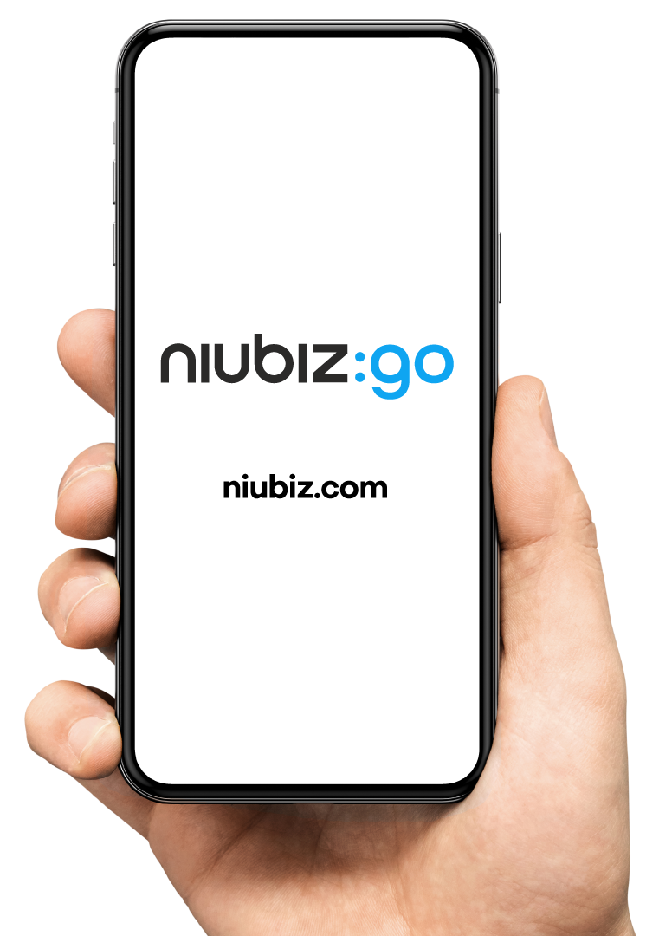
Manual

Slide 2


¿Cómo ingresa tu cliente a Niubiz go?

Slide 3
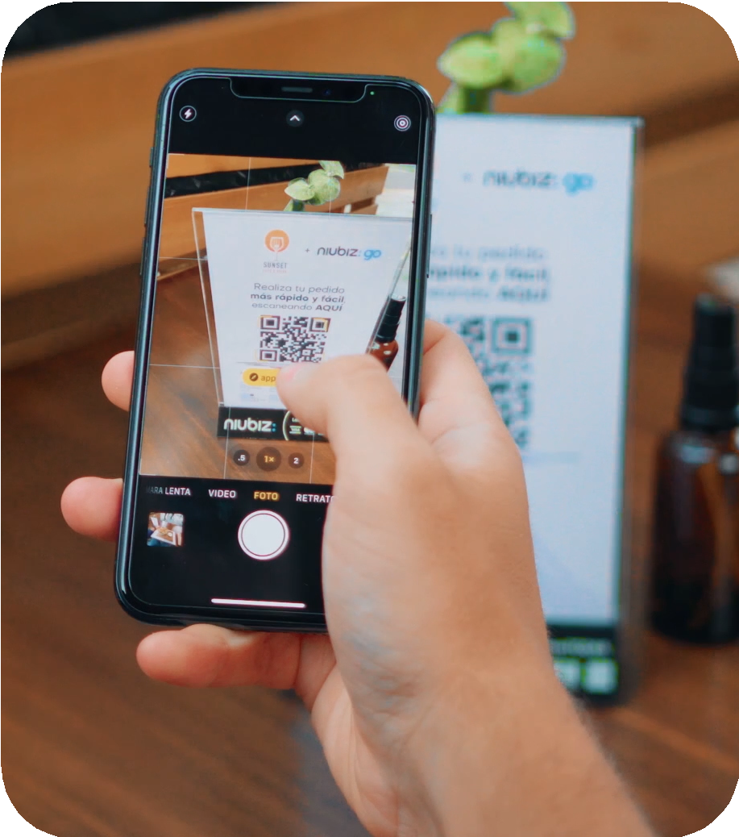

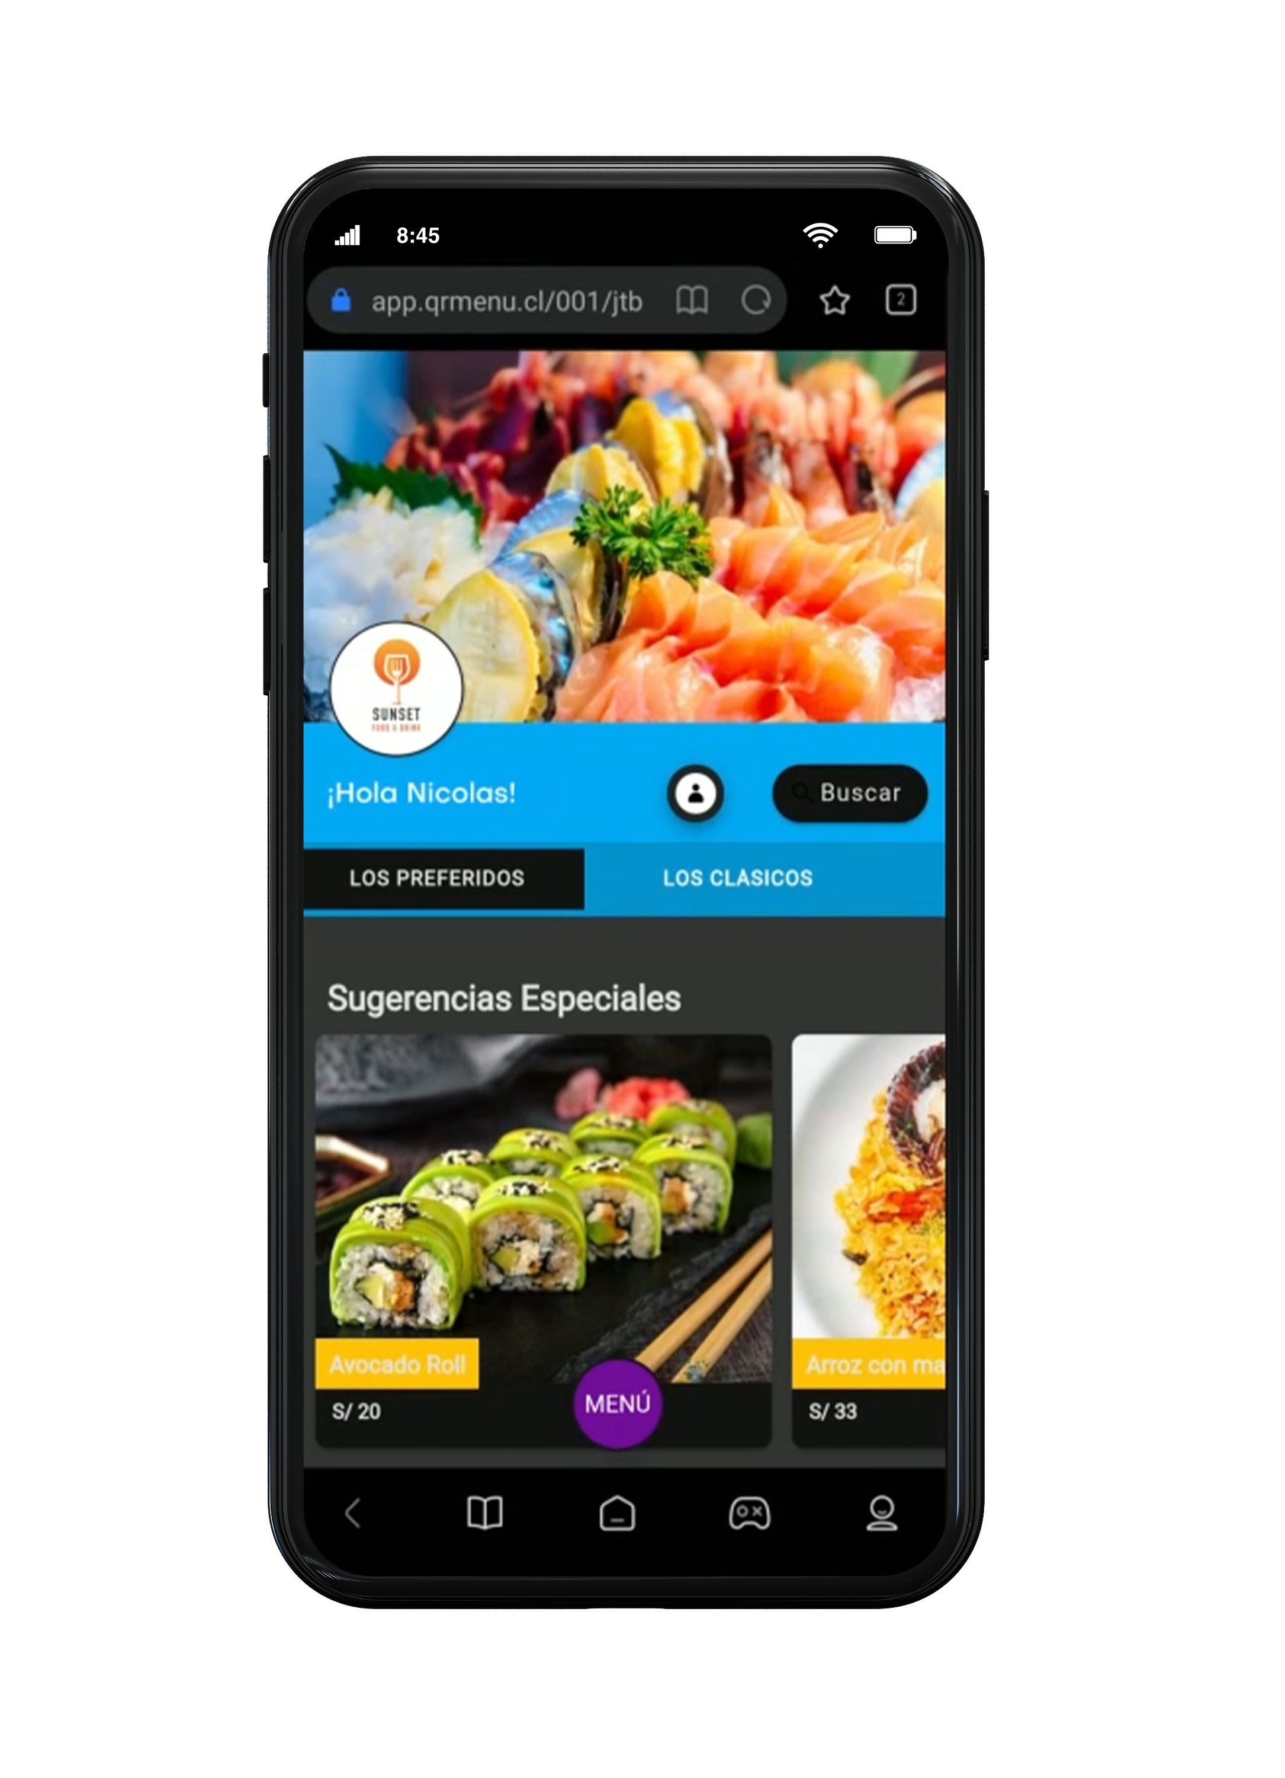

¿Cómo ingresa el
cliente a Niubiz go?
1
El cliente escanea el QR que está en la mesa.
2
Allí visualizará el App. Clic en el ícono de la persona para loggearse.

Slide 4
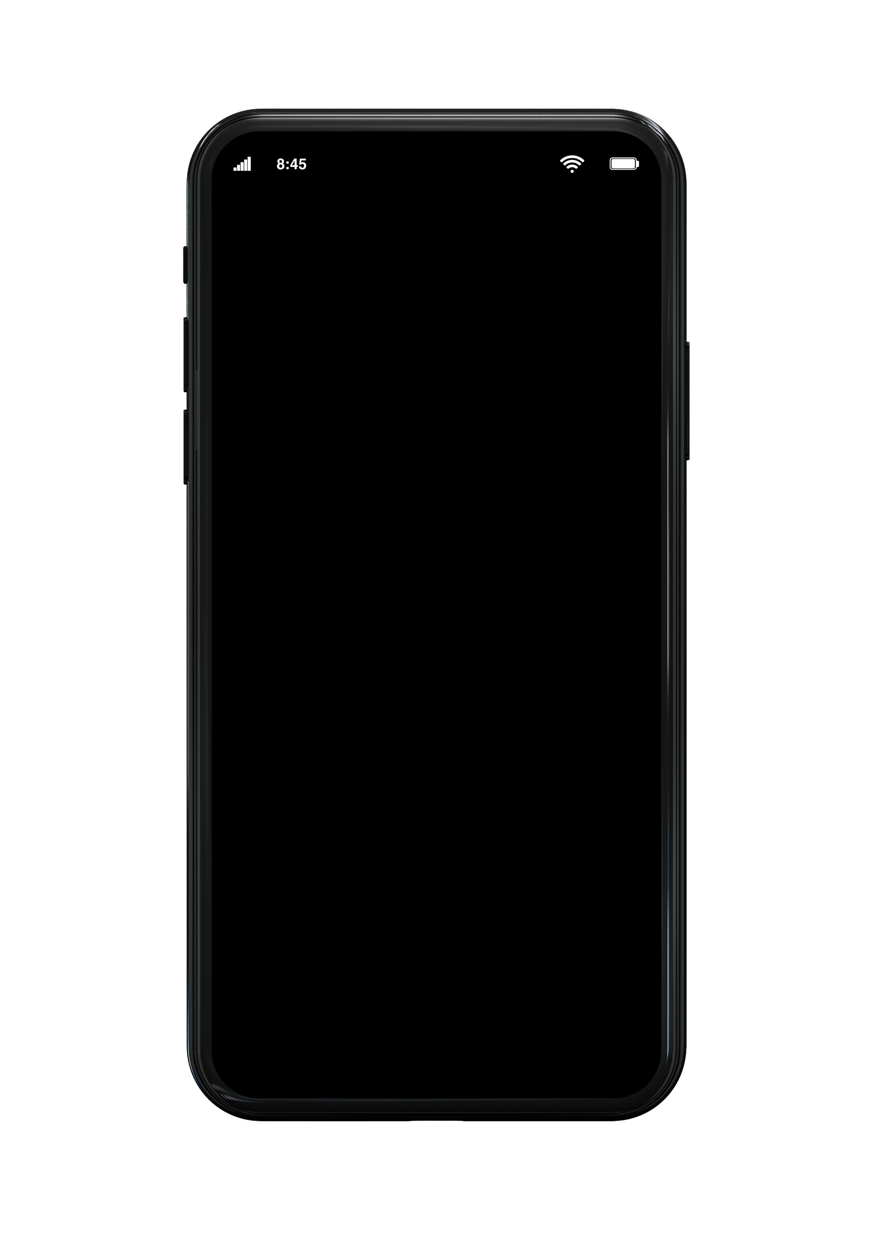
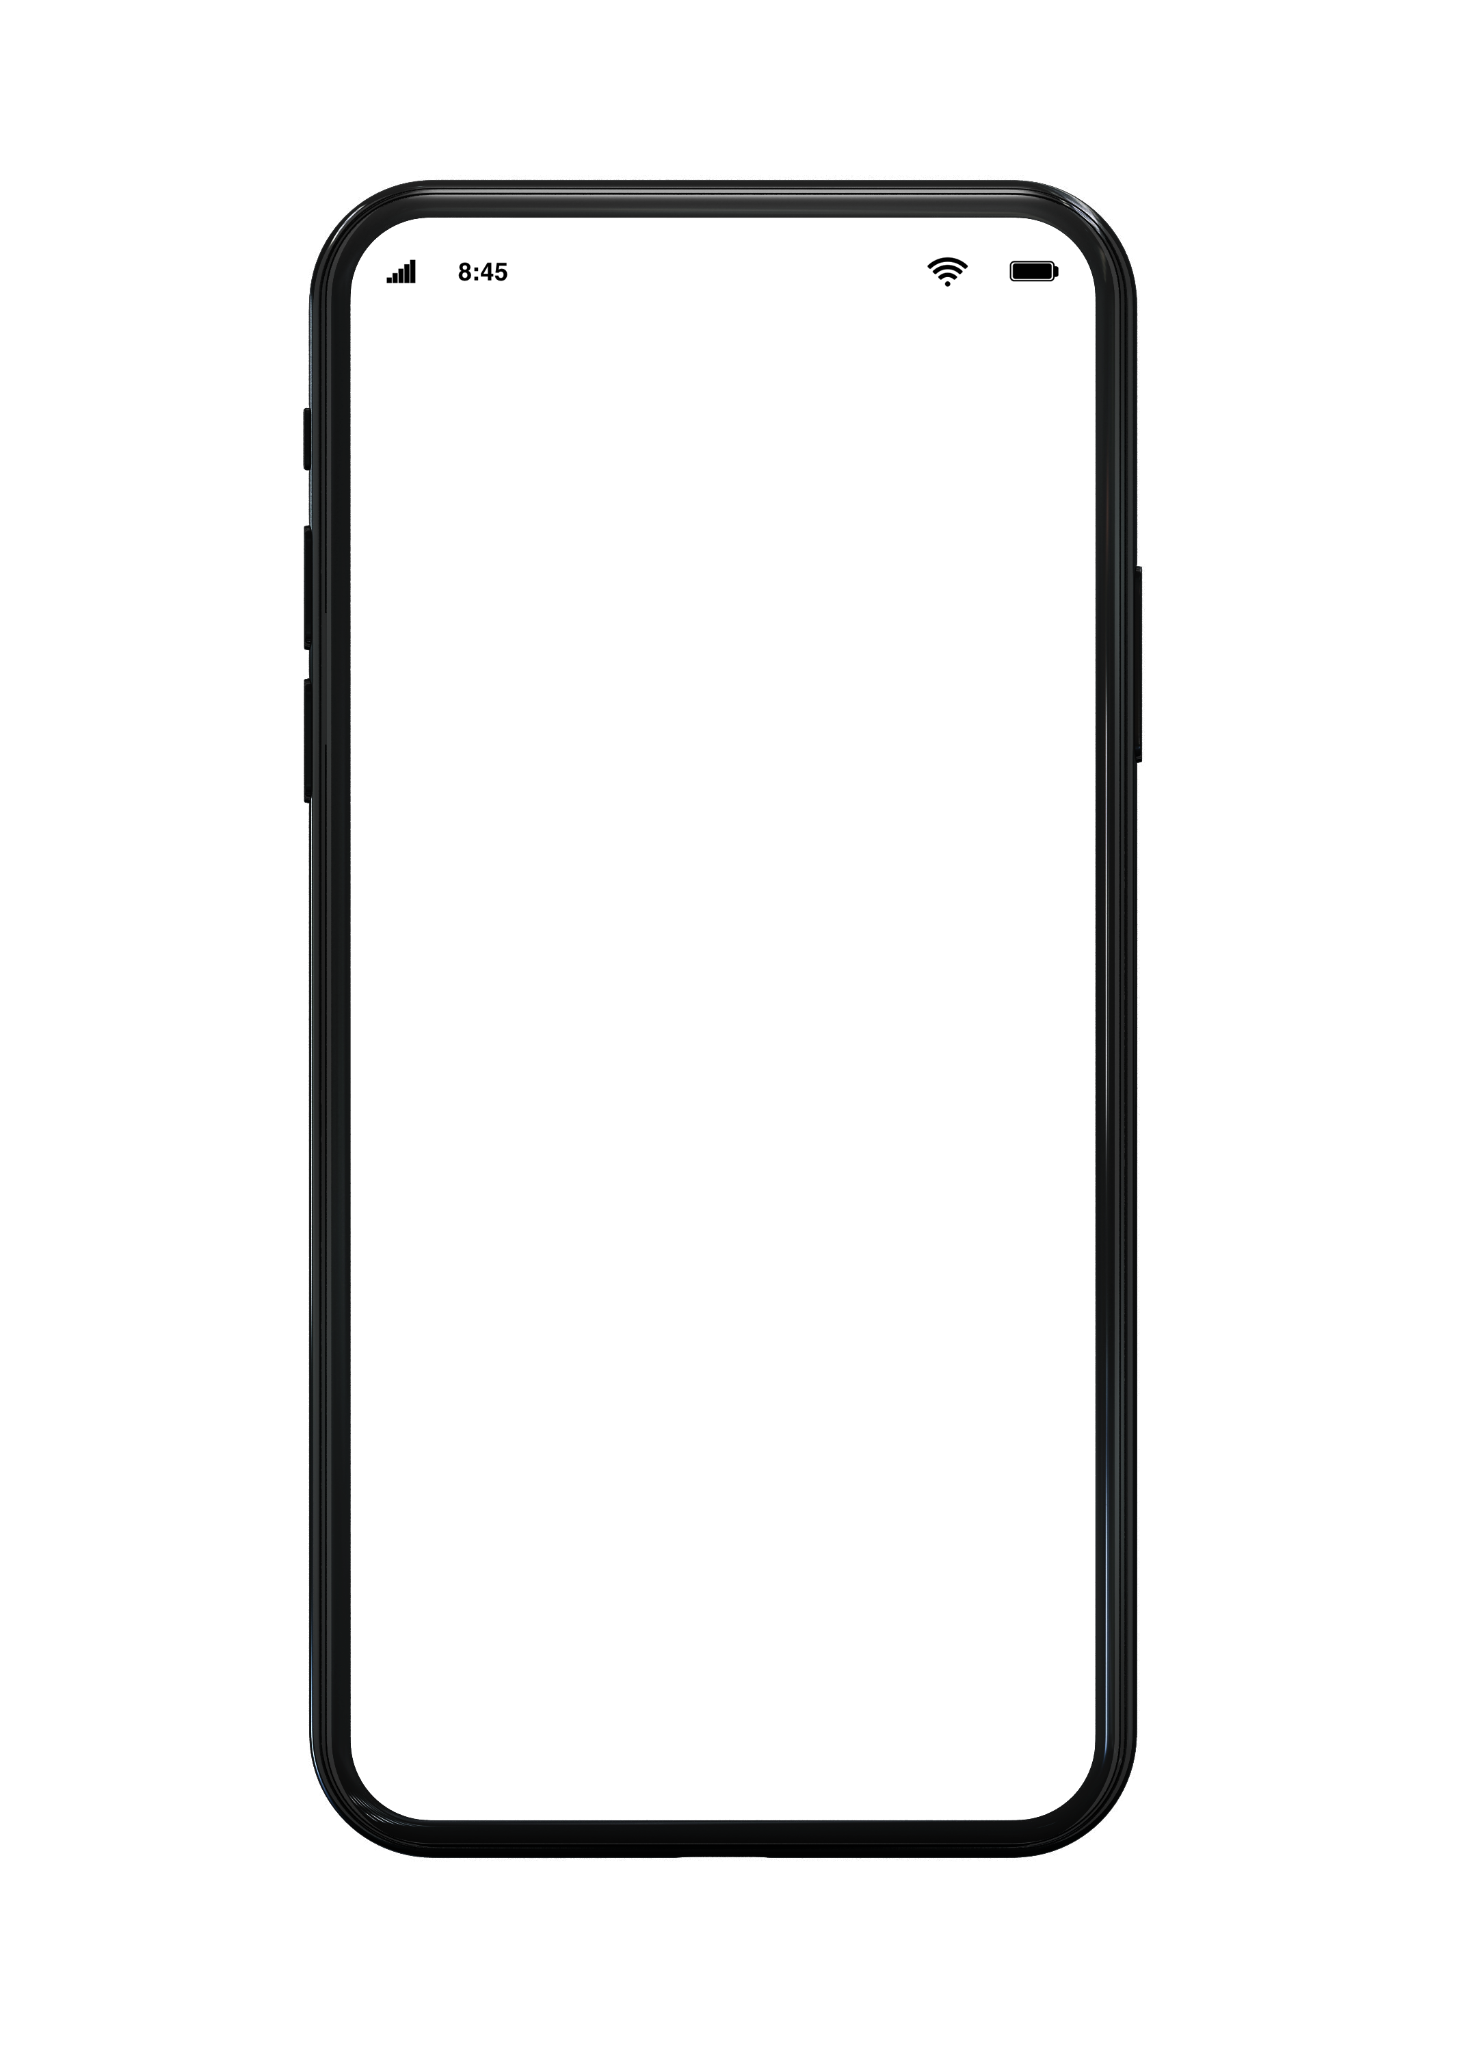



¿Cómo ingresa el
cliente a Niubiz go?
Ingresa tu número de teléfono móvil
+51
Recibirás un Whatsapp de verificación
Siguiente
O ingresa con una de las siguientes opciones
Facebook
3
Podrá loggearse. Recomendamos ingresar su número de celular (+51).
Google
Correo
160
+56 9 3323 2637
pulsa para añadir a contactos
jue, 30 jun.
Ingresa el código de 4 dígitos que se te envió a: +51954702029
Los mensajes y las llamadas estáan cifrados de extremo a extremo. Nadie fuera de este chat, ni siquiera WhatsApp, puede leerlos ni escucharlos. Pulsa para obtener más información.
0000
4
Le llegará un mensaje de WhatsApp con un número de 4 dígitos que deberá colocar en el app.
Tu código para QRMenú es 7644.
13:14
Siguiente
No he recibido ningún código 51 seg
Entrar con otro método
Mensaje

Slide 5

¿Cómo ingresa el
cliente a Niubiz go?
Alexandra Fronda
Editar
Inicio
Órdenes
Tarjetas Direcciones Reservas Cupones
Términos y condiciones Contacto
Ingreso restaurant Cerrar sesión
5
Al ingresar, aparecerá el nombre y apellido del cliente.
6
El cliente deberá escanear nuevamente el QR y le aparecerá la carta del restaurante.

Slide 6
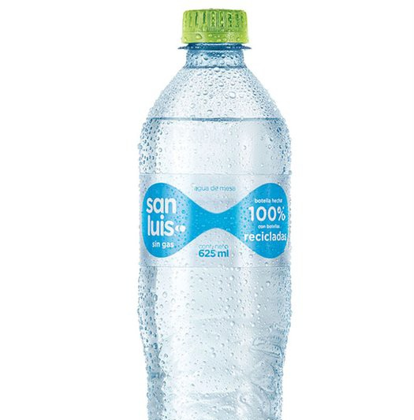

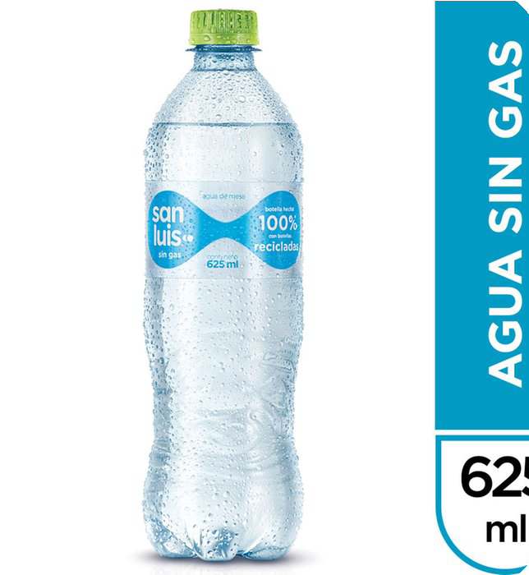


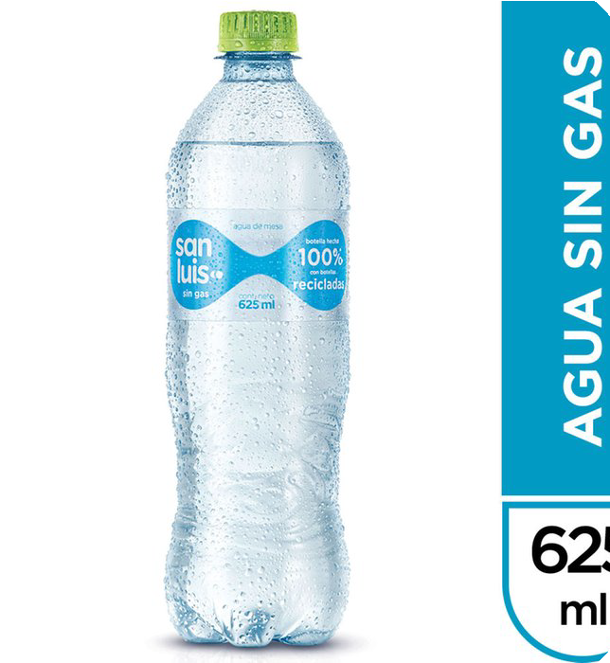
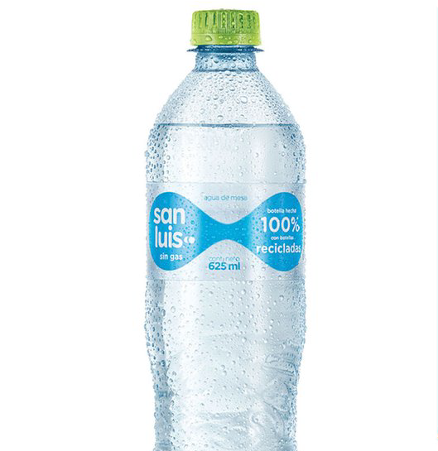
¿Cómo ingresa el
cliente a Niubiz go?
WING FACTORY
# C01
WING FACTORY
Tu Pedido
Agregar items
Tu Pedido
Agregar items
Agua S/ gas
Forma de entrega: Pedir a la mesa (C01)
Forma de entrega: Retiro
1
Agua A. S/gas
S/ 5
1
Alitas con papas
S/ 19
7
Deberá elegir algún plato, acompañamiento o bebida y dar clic en agregar orden.
Recuerda que puede elegir varias opciones y colocar alguna especificación. Si está listo para ordenar, clic en “ordenar”.
¿Algún requerimiento para este pl...
1
Alitas con papas
S/ 19
Agregue especificamente en su plato, poca sal, servir primero (Max 50 caracteres.)
Agregar comentario
Compartir Pedido
Ingresa tu teléfono para ser notificado:
51954702029
Agregar comentario
Compartir Pedido
1º uni
1
Agregar a la orden S/ 5
ordenar S/ 5
ordenar S/ 38
Back
WING FACTORY
Back WING FACTORY
Pago
Pago
Escribe algún código de promoción
Mis métodos de pago
Escribe algún código de promoción
Resumen
Subtotal
Resumen
8
Para finalizar la venta, tu cliente podrá elegir su medio de pago.
S/ 38
Otros medios de pago
S/ 38
Propina
S/ 0
Pago Prueba
S/ 0
Total S/ 38
Total
S/ 38
Se notificará al teléfono
51954702029
Pagar Con Pago Prueba S/ 38
51954702029
Seleccionar medio de pago
Seleccionar medio de pago

Slide 7


¿Cómo ingresa el
cliente a Niubiz go?
WING FACTORY
Retiro
Orden #295066
¿Hubo un problema con su órden?
Retiro Orden #295066
Pagado
En preparación
5 min aprox.
Pedido Listo
12:35
x1 Alitas con papas
S/ 19
9
Aparecerá la confirmación del pedido indicando si la orden está en preparación o listo para pagar. Tendrá la opción de añadir algún plato más.
x1 Alitas con papas
S/ 19
Subtotal
Total
S/ 38
S/ 38
Pedir algo más
160
+56 9 3323 2637
pulsa para añadir a contactos
2 MENSAJES NO LEÍDOS
Al cliente le llega un mensaje de Whatsapp informando que el pedido está en preparación e informando que el pedido está listo para recoger.
Hoy
10
Tu orden 2059566 en WING FACTORY ha sido aceptado, el tiempo
de entrega aproximado es de 5 minutos. Si deseas ver el estado de tu pedido, agréganos a tus contactos y haz
click en el siguiente enlace: https:// app.qrmenu.cl/carrito-pedido/ 295066
13:14
Tu orden 295066 en WING FACTORY está lista para ser retirada en la zona de retiro señalada en el local
13:14
Mensaje

Slide 8



Conoce tu
Dashboard

Slide 9
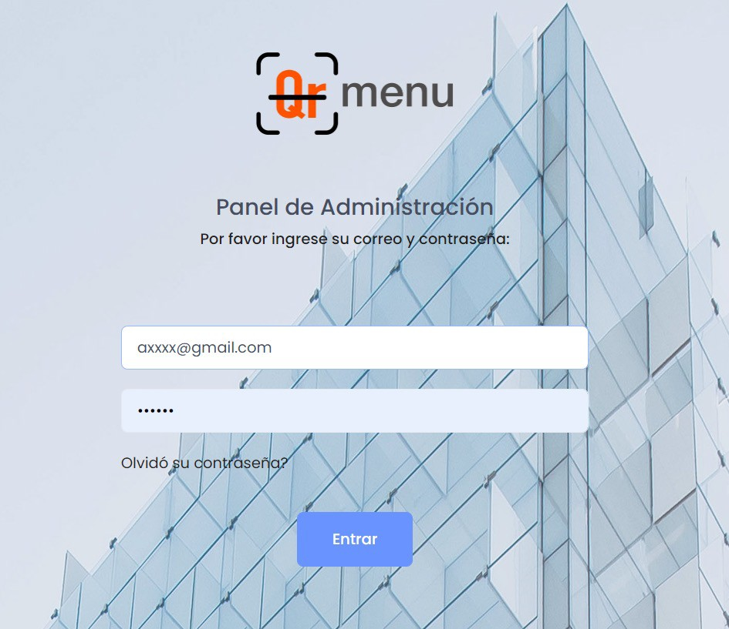

¿Como ingresar a
la plataforma?
Debes ingresar a la siguiente URL:
https://admin.qrmenu.cl/login
A tu correo se envían las credenciales de acceso , el mail tiene contacto:
Se envían 2 usuarios:
1
Perfil Administrador
2 Perfil operaciones (Mozos)
Ingresar con el usuario y contraseña del “Perfil Administrador” Dar clic en “Entrar”

Slide 10

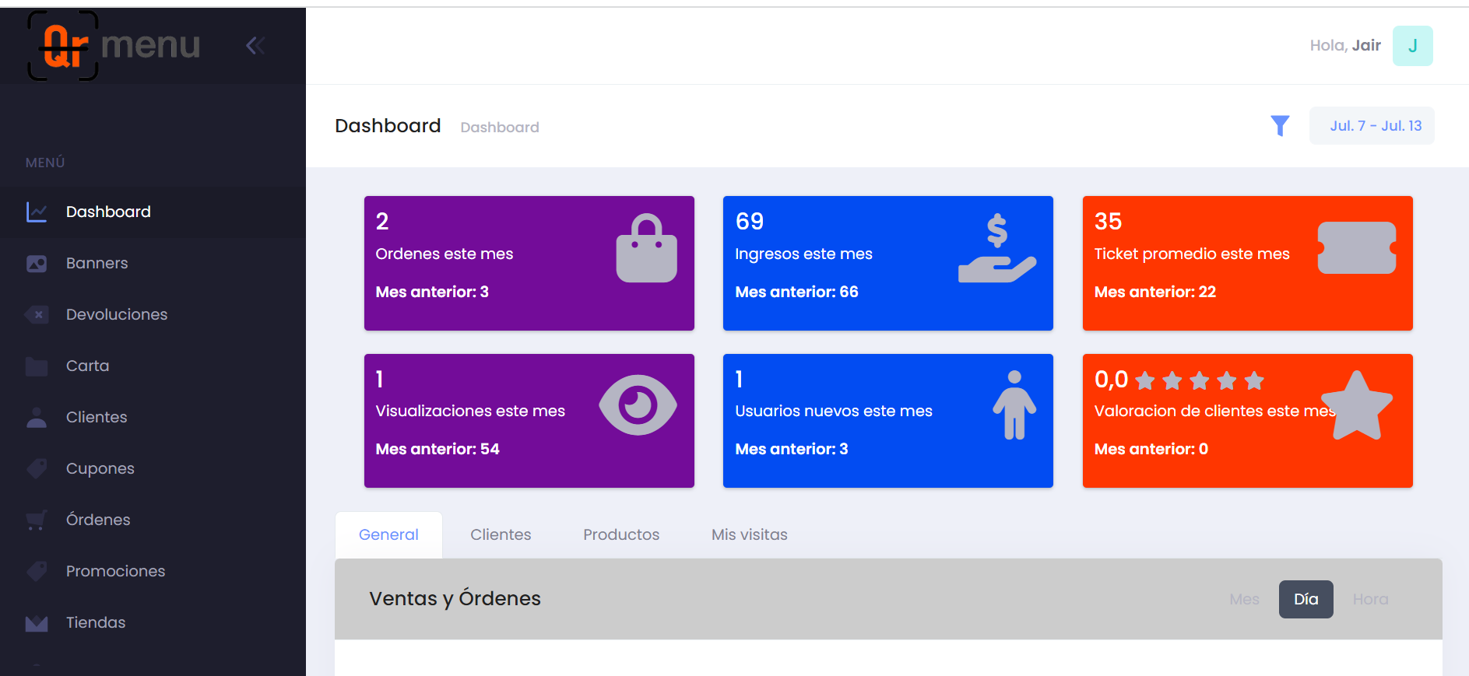

¿Como ingresar a
la plataforma?
Podrás elegir el rango de fechas que deseas visualizar
Tendrás un menú desplegable con varias opciones

Slide 11
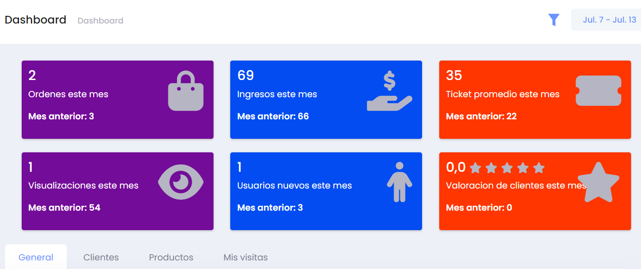


Botón
Dashboard
Podrás ver información sobre:
Órdenes
Ingresos Usuarios
Ticket Promedio
Valoración de Cliente
General
Clientes Productos
Mis visitas
Tendrás en línea, estadísticas a nivel:

Slide 12
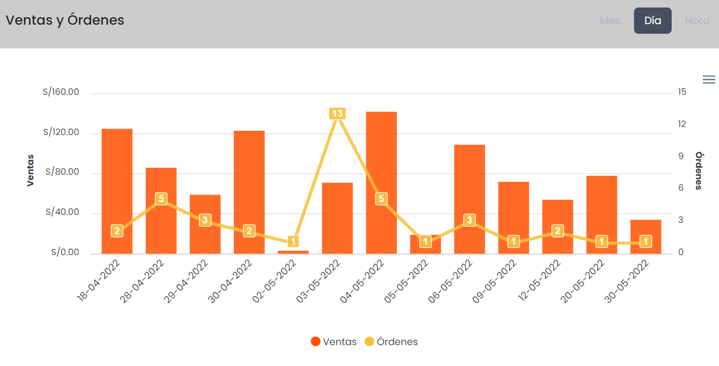
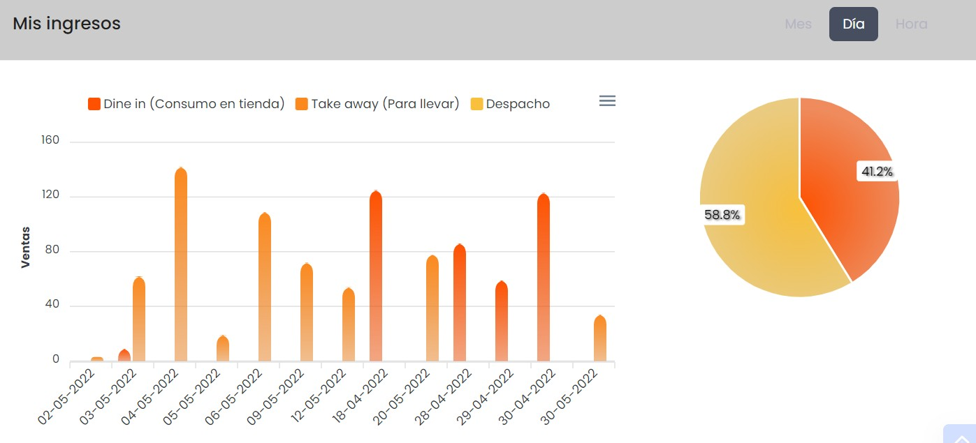
Botón Dashboard
Nivel general
Podrás ver la siguiente información:
Ventas y órdenes: Tendrás vista a nivel mes, día y hora del volumen de venta realizada y la cantidad de ordenes realizadas.
Mis ingresos: Podrás visualizar como se distribuyen las ventas, por consumo en mes, delivery y para llevar.

Slide 13
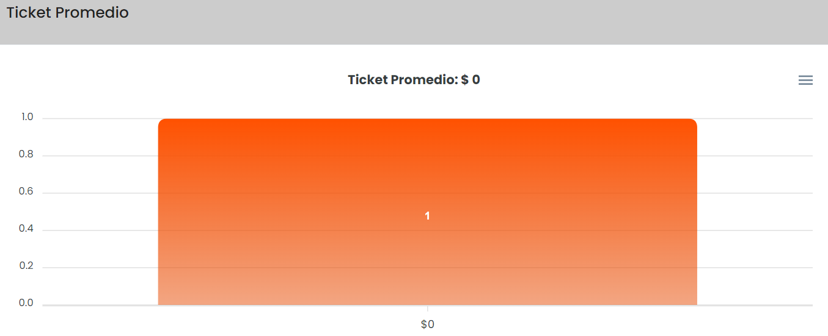
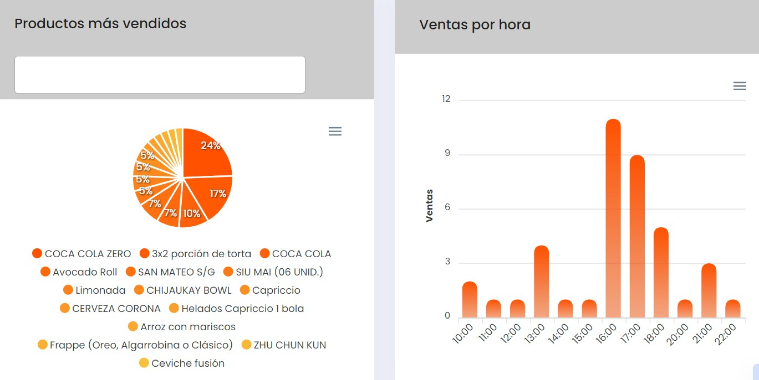
Botón Dashboard
Nivel general
Podrás ver la siguiente información:
Ticket promedio: Indica cuál es el ticket promedio de consumo de tu restaurante a través de ventas por Niubiz go
Productos más vendidos y ventas por hora: Podrás visualizar la distribución por platos más vendidos. Y tambien podrás ver la distribución de consumo por hora.
*Valoración clientes: Cuenta con una sección de valoración del cliente hacia el restaurante

Slide 14
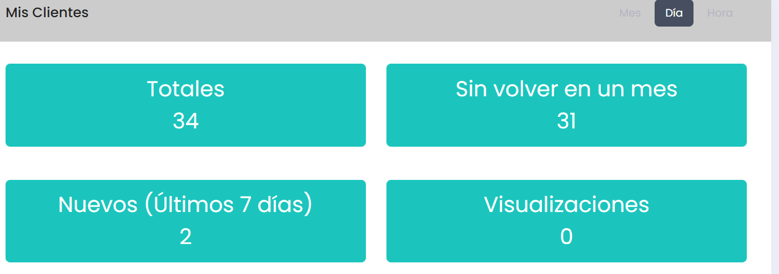

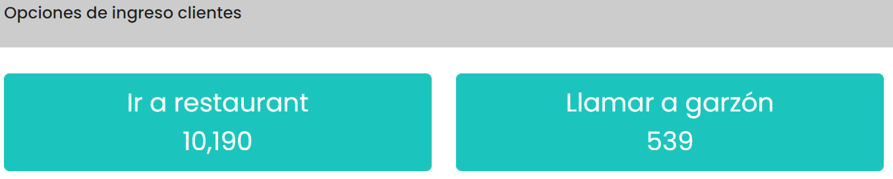
Botón Dashboard
Nivel clientes
Podrás ver la siguiente información:
Mis clientes: Tendrás vista a nivel de cantidad de clientes durante mes, día y hora. Indica información de cuántos clientes consumieron una vez sin volver y cuántos clientes son nuevos de los últimos 7 días.

Slide 15
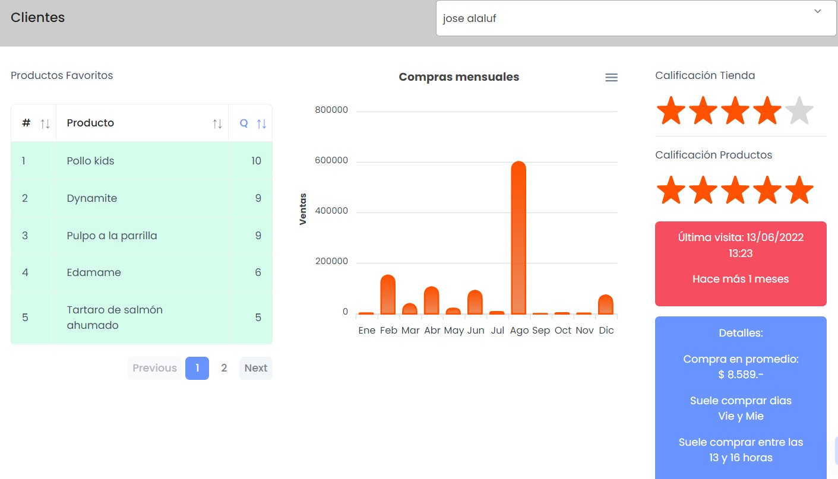
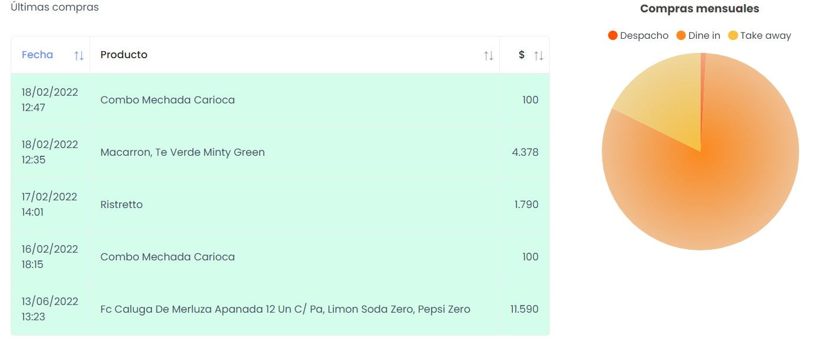
Botón Dashboard
Nivel clientes
Podrás ver la siguiente información:
Clientes: Podrás elegir por nombre de cliente y te saldrá todo el detalle de las compras del cliente en específico.
Asimismo, podrás ver las últimas compras del cliente seleccionado.

Slide 16
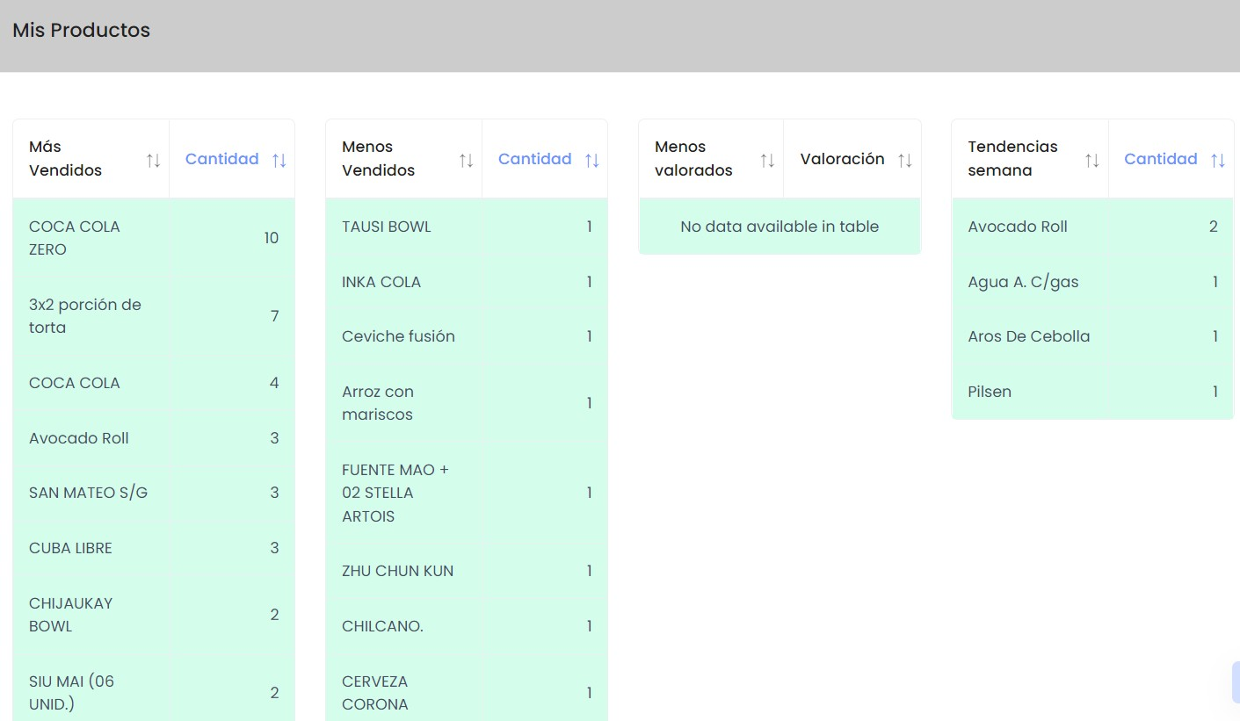
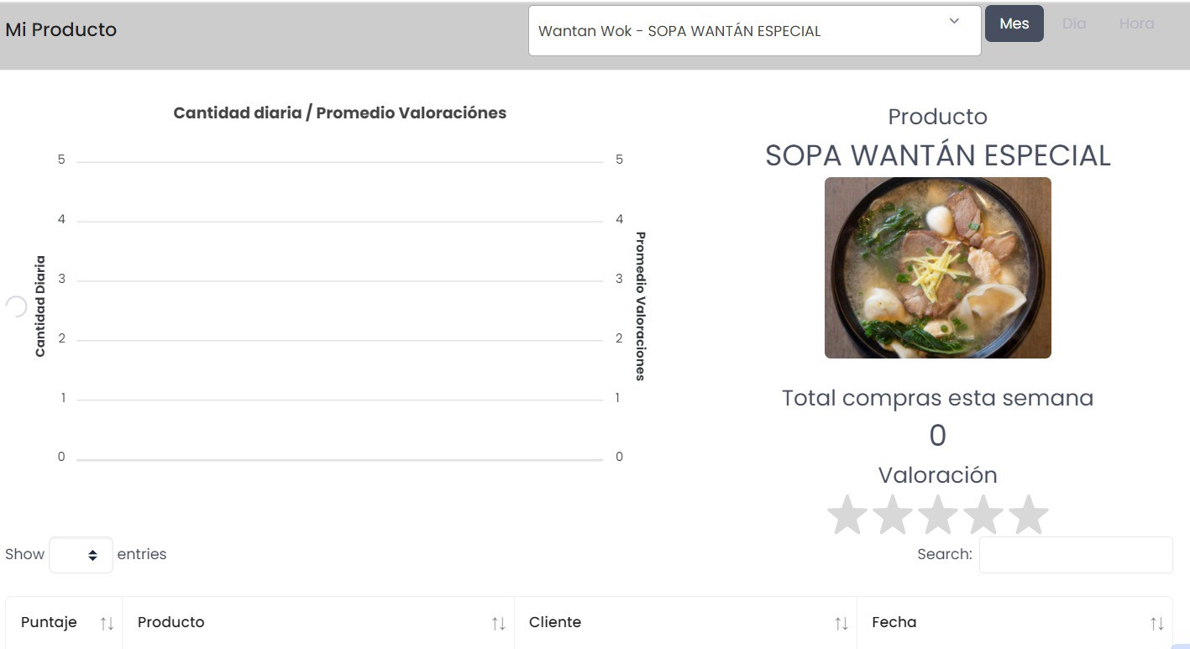
Botón Dashboard
Nivel productos
Podrás ver la siguiente información:
Mis productos: Puedes visualizar tus productos más vendidos, los menos vendidos, los más valorados por clientes y la tendencia de compra semanal.
Podrás elegir un plato específico para ver el detalle de ventas diarias y valoraciones.

Slide 17
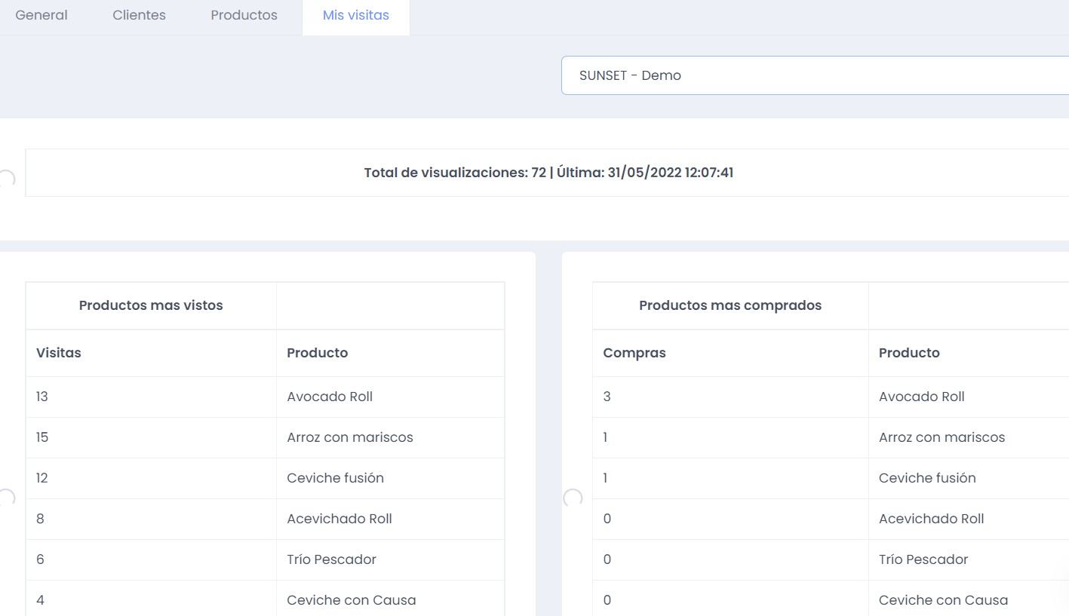

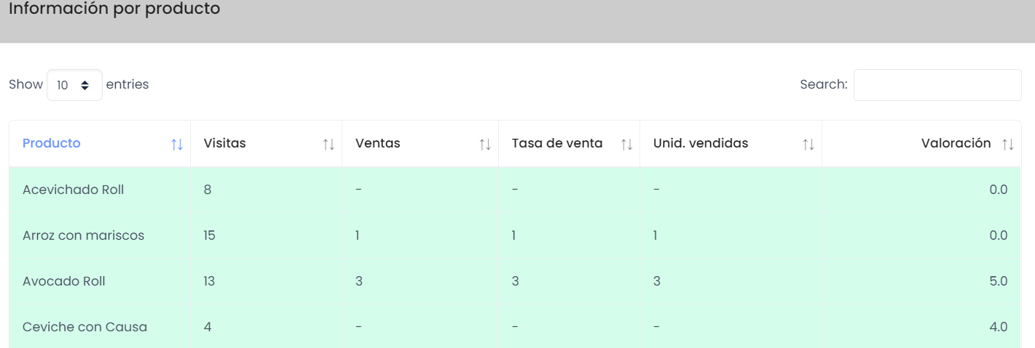
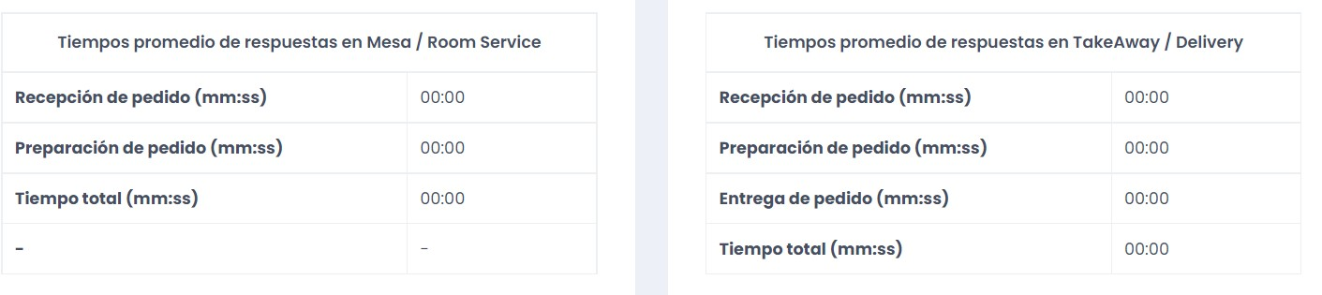
Botón Dashboard
Nivel visitas
Podrás ver la siguiente información:
Productos más vistos: Los clientes que revisaron el detalle del plato pero no necesariamente lo compraron
Productos más comprados: Los platos más consumidos a través de Niubiz go.
Tendrás un reporte por plato a nivel de vistas, venta, tasa de venta, unidades vendidas y valoración.
Podrás visualizar un reporte de tiempos de respuesta desde que se ingresa el pedido hasta que se entrega al cliente.

Slide 18


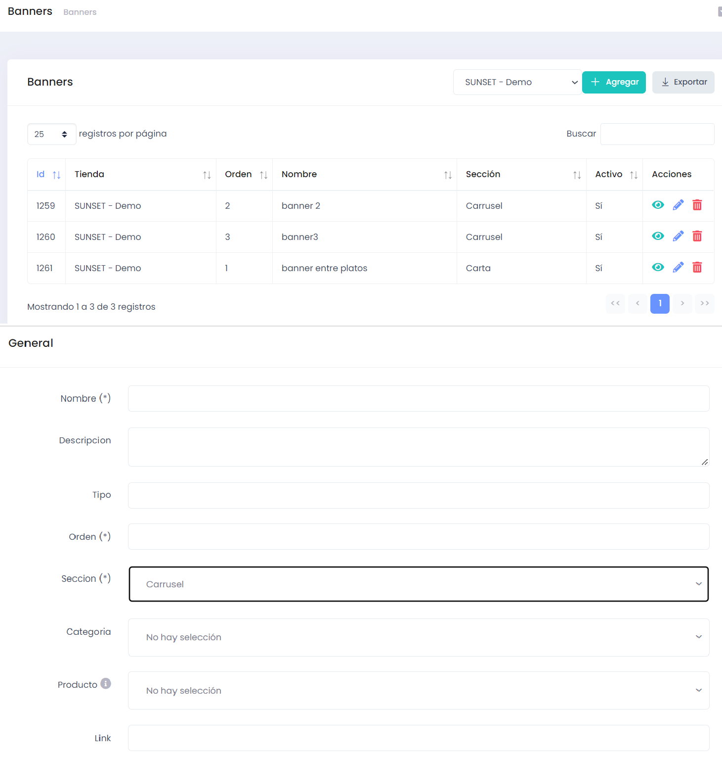





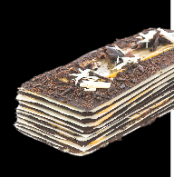


Botón Banner
Es una forma para destacar la carta en el App
Wing Factory
Buscar
Wing Factory
Buscar
CÓCTELES
COMBINADOS
CÓCTELES
COMBINADOS
1
Dar clic en agregar
S/ 19.99
Moscow Mule
S/ 21.99
Baileys Berries
S/ 24.99
NUEVO!
Torta Laminas
de Chocolate
Moscow Mule
S/ 21.99
Recomendación Wing Factory
Torta Laminas de chocolate
Creamos para ti el postre fusión de chocolate blanco y semi amargo... ahora solo te queda probarlo
2
NUEVO!
MENÚ
MENÚ
COMBINADOS
Colocar nombre
Banner Carta
Banner Grande
# de orden en que sale banner
Sección elegir entre:
-Carta: Opción de elegir entre productos de la carta
-Grande: Solo aparece una imagen

Slide 19

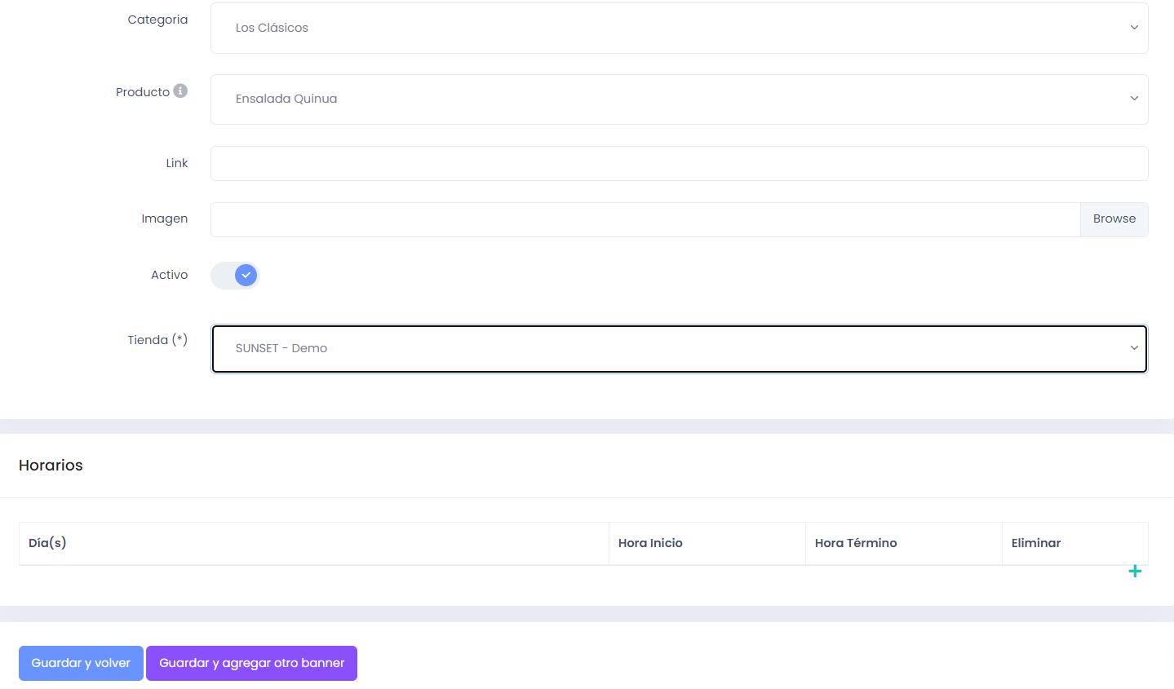
Botón Banner
Es una forma para destacar la carta en el App
3
Elige entre una categoría específica o un producto
Sube una imagen
Podrás activarlo o desactivarlo
Podrás activar en automático el banner para que esté posicionado en días específicos y horas puntuales.
Clic en "guardar" o si deseas agregar otro banner clic en "guardar y agregar otro". Podrás tener varios banners y activarlos cuando quieras.

Slide 20
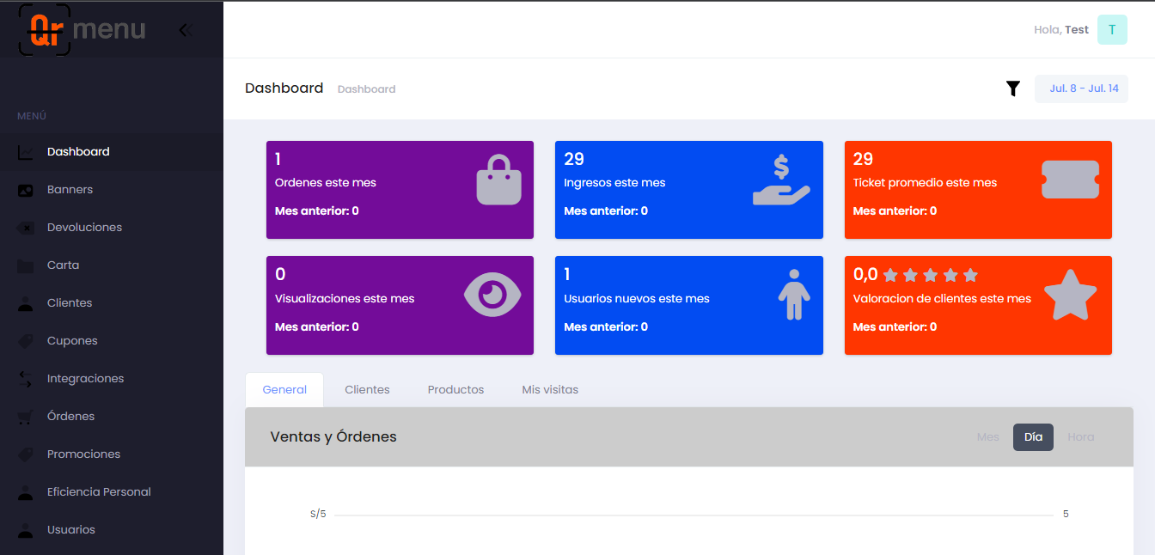
Botón Carta

Slide 21
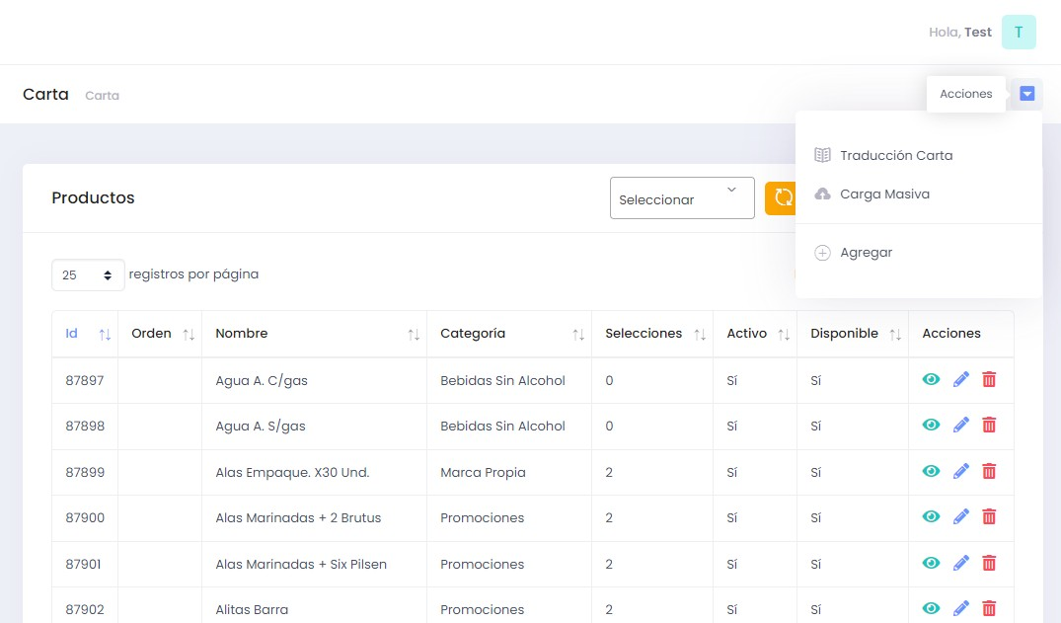
Botón Carta
Nivel producto
¿Cómo creo un producto?
1
Clic en la flecha que se ubica en el lado derecho superior.
2 Clic en la opción “Agregar”.

Slide 22
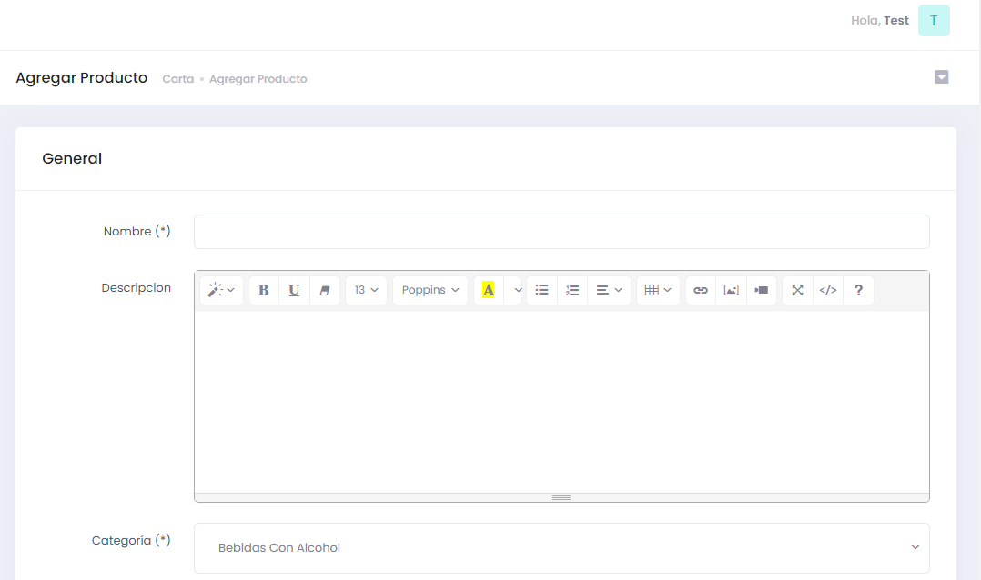
Botón Carta
Nivel producto
3 Se mostrará una plantilla en blanco para completar nombre, categoría y descripción.

Slide 23
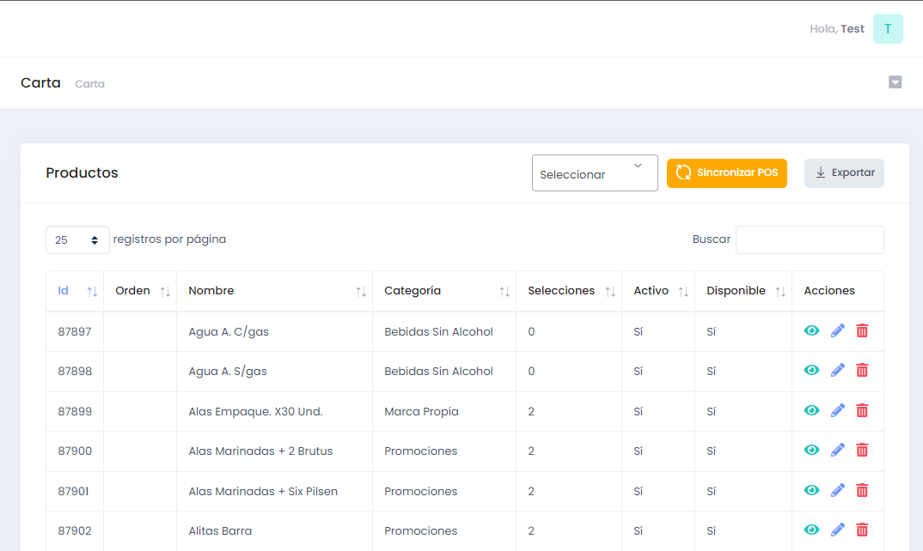
Botón Carta
Nivel producto
¿Cómo modifico un producto?
1
Dar clic en la flecha que se ubica en el lado derecho superior
2 Dar clic en la opción “Agregar”

Slide 24
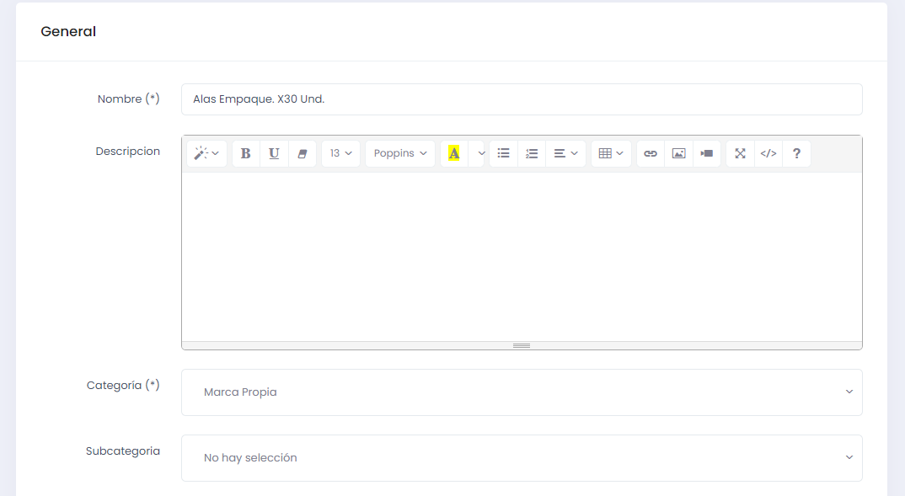
Botón Carta
Nivel producto
3 Se abre la opción para modificar
a
Nombre
Descripción del producto Categoría
Subcategoría Precio Imagen
Selecciones: Permite dar opciones
para que el comensal escoja. Ejm: Con leche o sin leche. Término de la carne
Horarios: Permite que el producto aparezca en un horario determinado
b
c
d
f
g
h
i

Slide 25
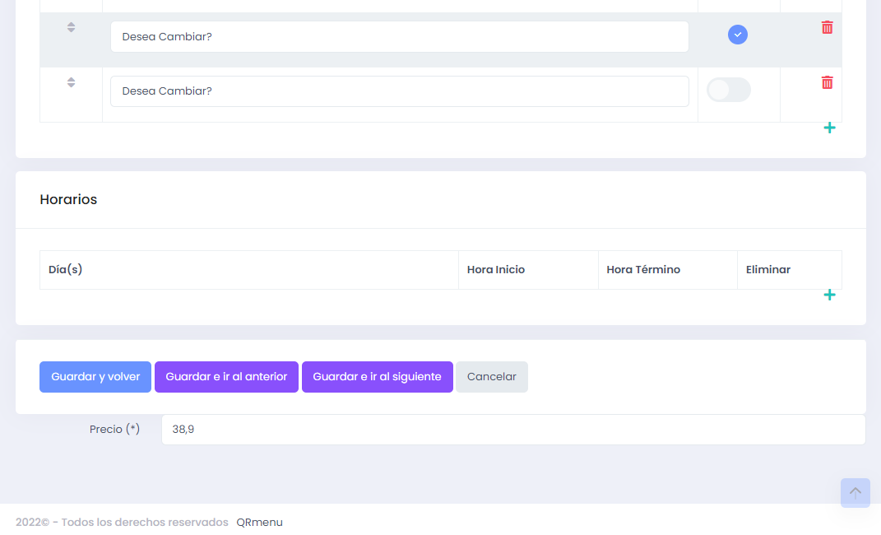
Botón Carta
Nivel producto
4
Cuando se realizan los cambios, deberás dar clic en el botón “guardar y volver”.

Slide 26
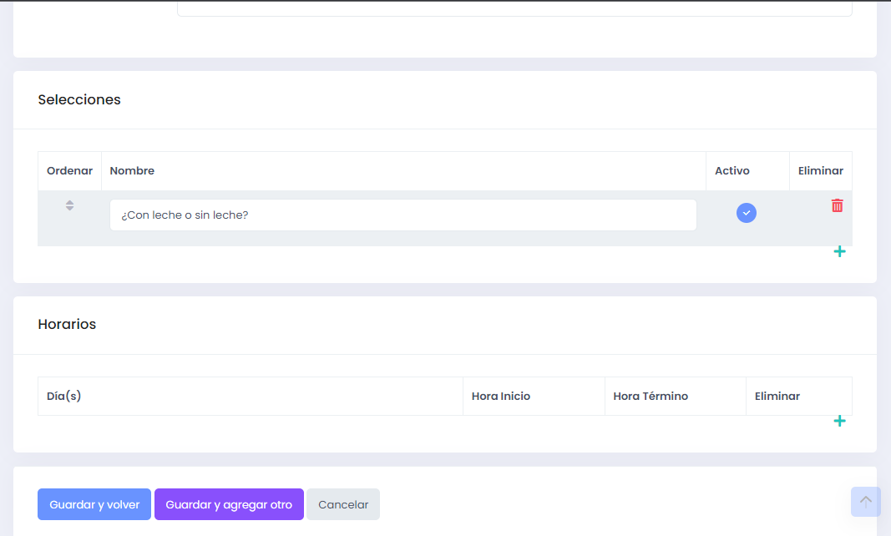
Botón Carta
Nivel producto
Selecciones
1
Se llenan los datos del producto y se crea la selección inicial
2 Dar clic en el botón “Guardar y volver”

Slide 27
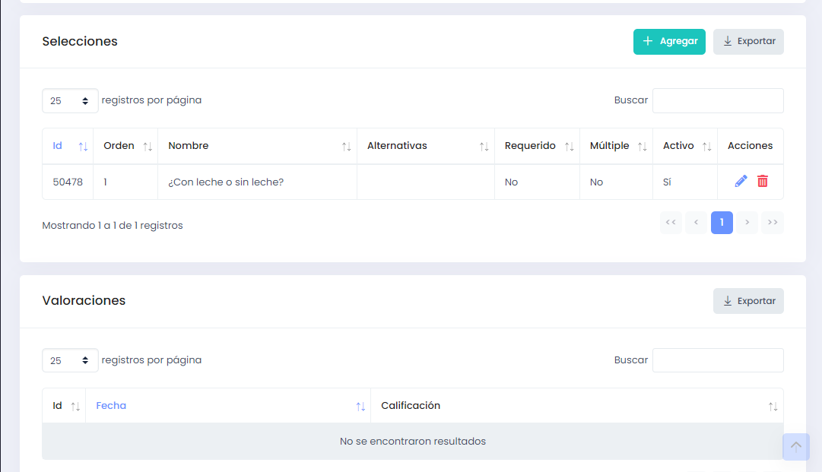
Botón Carta
Nivel producto
Selecciones
Podrás volver a la zona de “selecciones”
Dar clic en el lápiz para editar
3
4

Slide 28
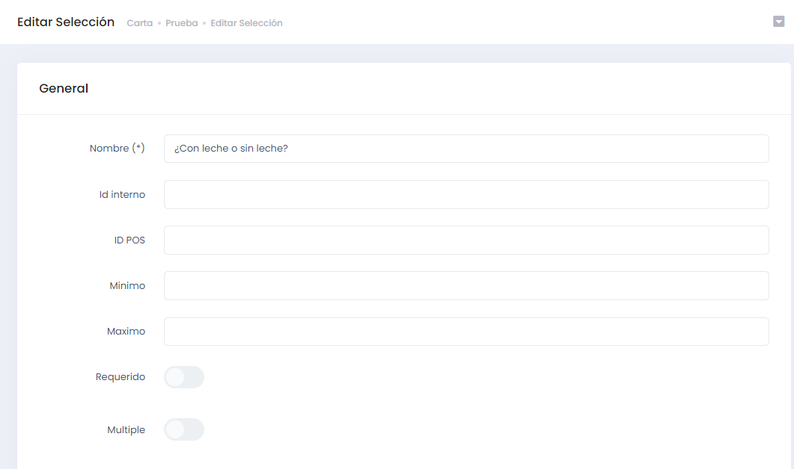
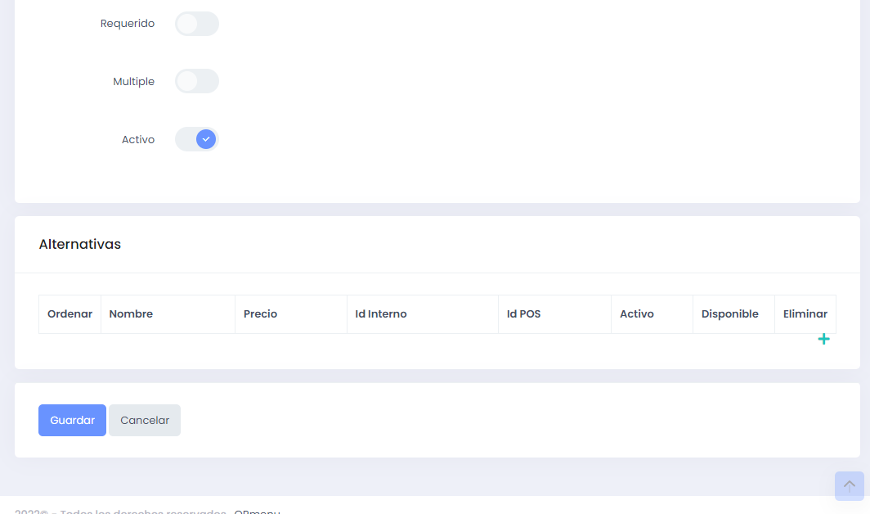
Botón Carta
Nivel producto
Selecciones
Se abrirá la página de edición
En la zona inferior de “Alternativas” dar clic en el símbolo de “+”
5
6

Slide 29
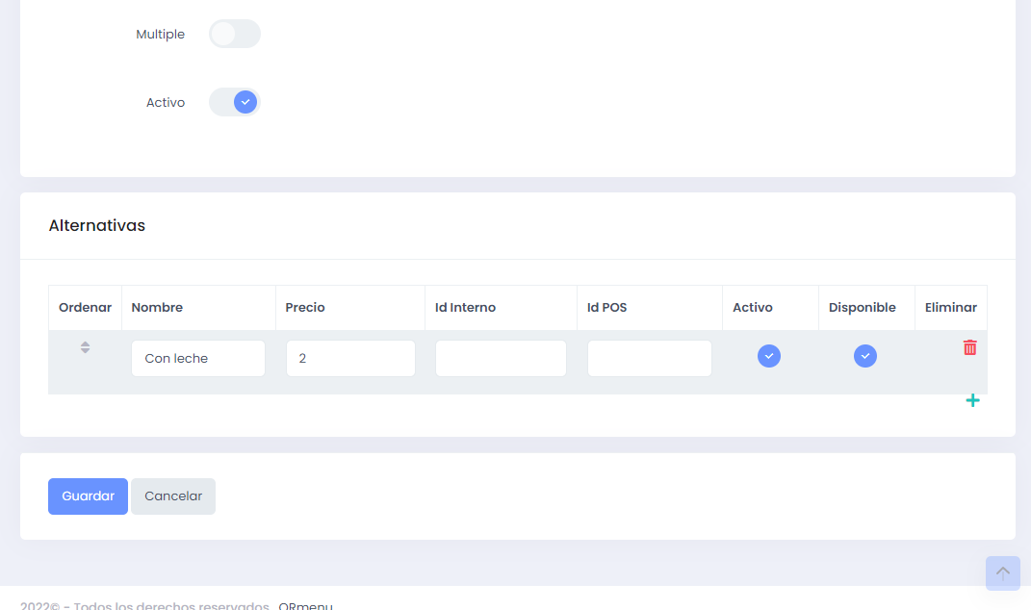
Botón Carta
Nivel producto
Selecciones
1
Completar los datos de las opciones
2 Dar clic en “guardar”
Nota 1: Las alternativas pueden ser únicas o múltiples.
De ser múltiple se debe activar la opción “Múltiple” (cuadrado verde)
Nota 2: La opción “Máximo” es en caso se quiera dar un tope al cliente por producto

Slide 30
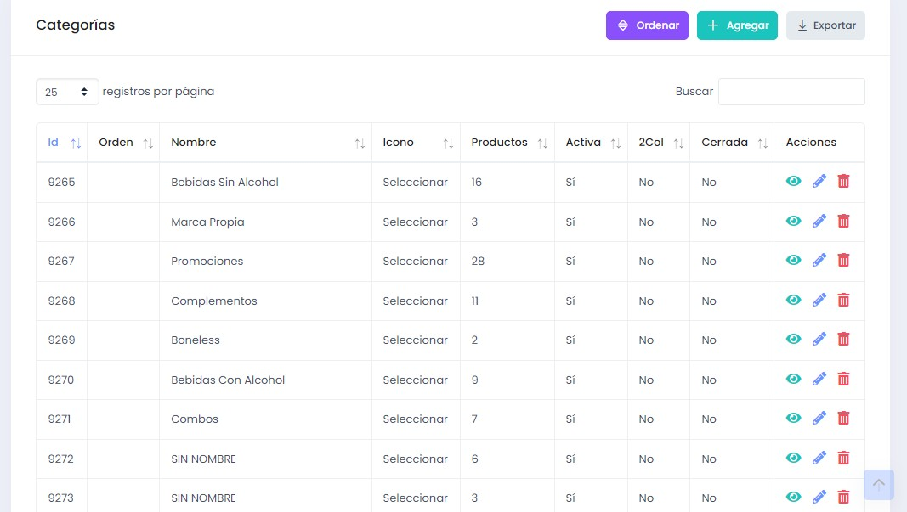
Botón Carta
Nivel categorías
Esta opción permite agrupar diferentes productos
1
Para Agregar una categoría, dar clic en el botón “Agregar”

Slide 31
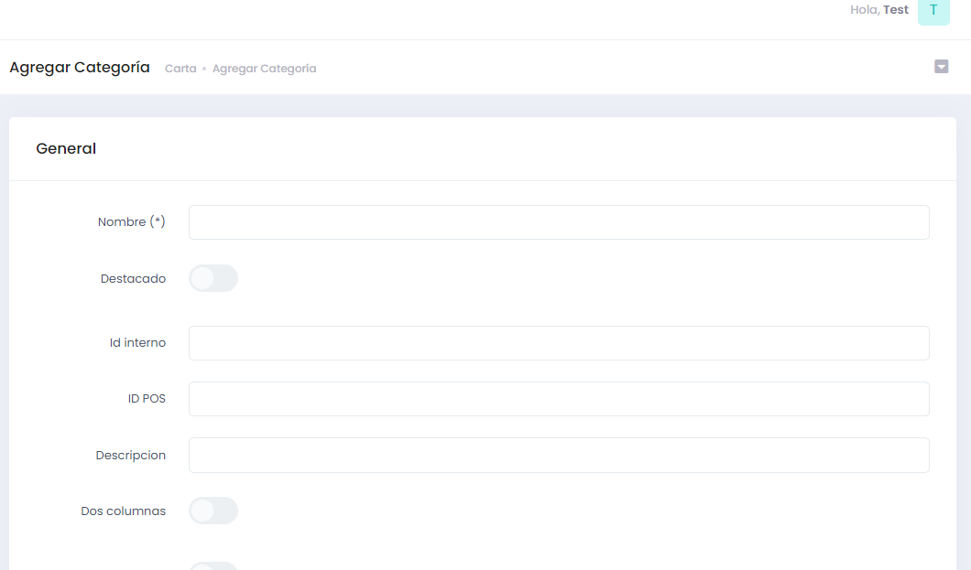
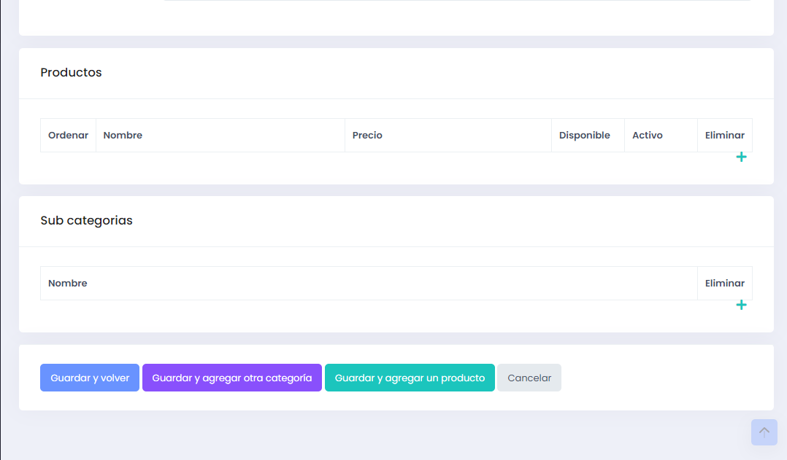
Botón Carta
Nivel categorías
1
Aparecerá la plantilla para llenar los datos
Se puede crear productos desde esta vista
Cuando se termina de modificar, dar clic en el botón “ Guardar y volver
2
3

Slide 32
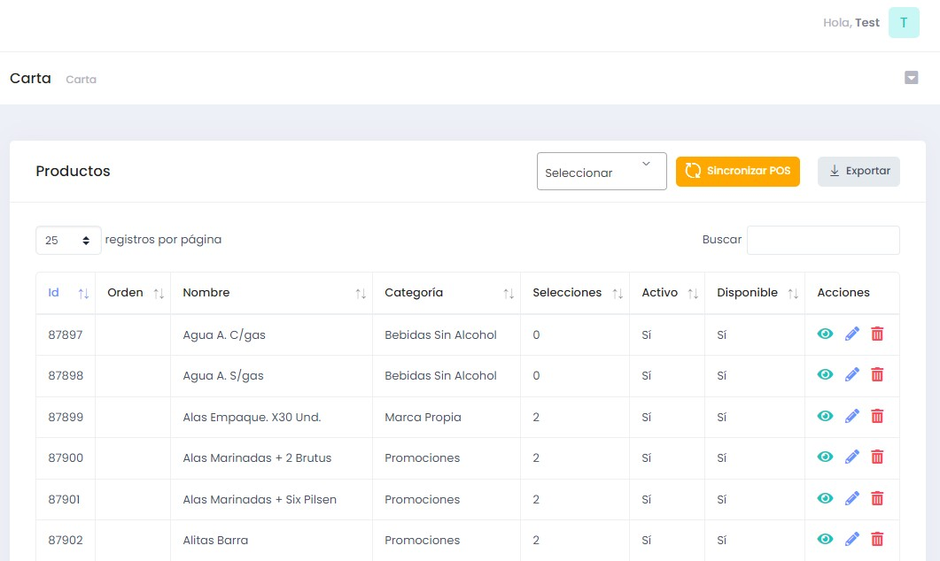
Botón Carta
Nivel categorías
Si se quiere mover productos entre categorías existentes
1
Ir a la zona de productos y dar clic en el lápiz para editar
2 Modificar según los pasos mencionados en la sección “Producto”

Slide 33
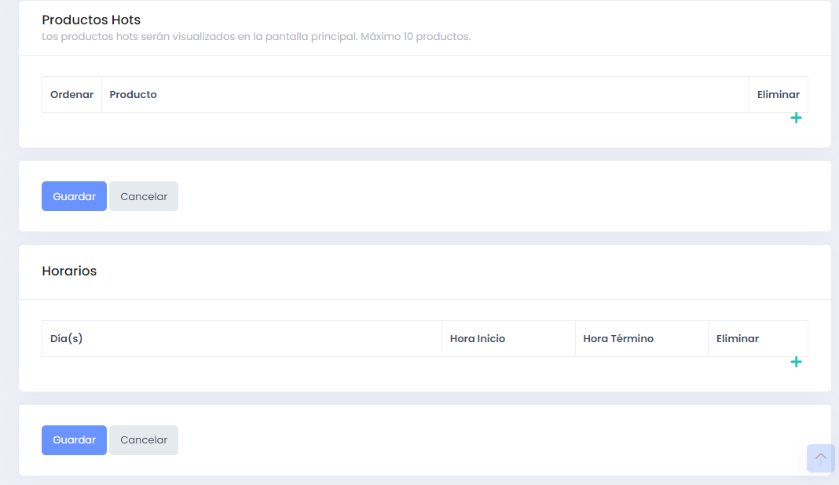


Botón Carta
Nivel productos Hots
Son los primeros productos que aparecen al inicio de la tienda, cuando el comensal ve la carta.
Se busca potenciar la venta de estos productos
Máximo hasta 10

Slide 34
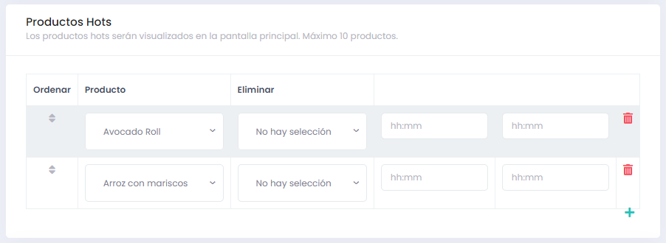
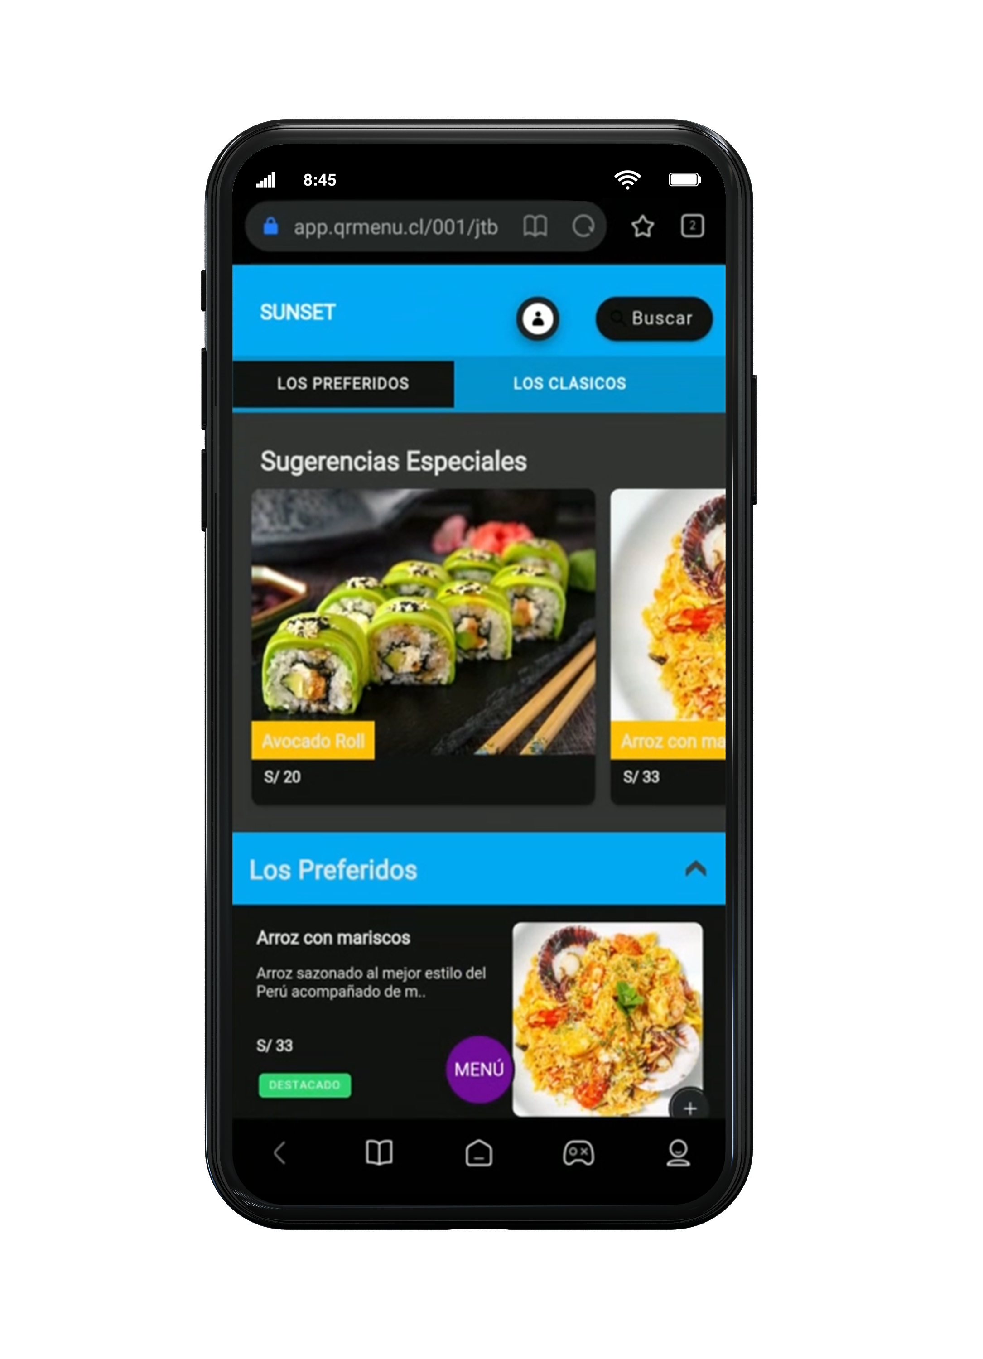
Botón Carta
Nivel productos Hots
Selecciones
Dar clic en el botón “+”
Seleccionar campo producto,
día, horario 1 y horario 2
Seleccionar botón “eliminar” en caso se quiera borrar un producto
El comensal lo va a visualizar como “Sugerencias Especiales”
1
2
3

Slide 35
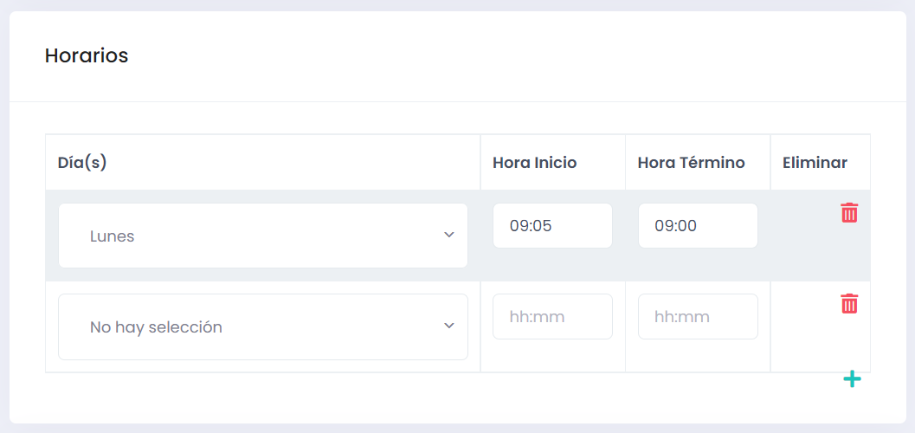
Botón Carta
Nivel horarios
Esta sección permite agregar horarios a la carta
1
Seleccionar botón más.
2
Seleccionar campo día(s), hora inicio y hora término.
Se inserta un nuevo registro.
Seleccionar botón “eliminar” en caso se quiera anular algún horario
3
4

Slide 36
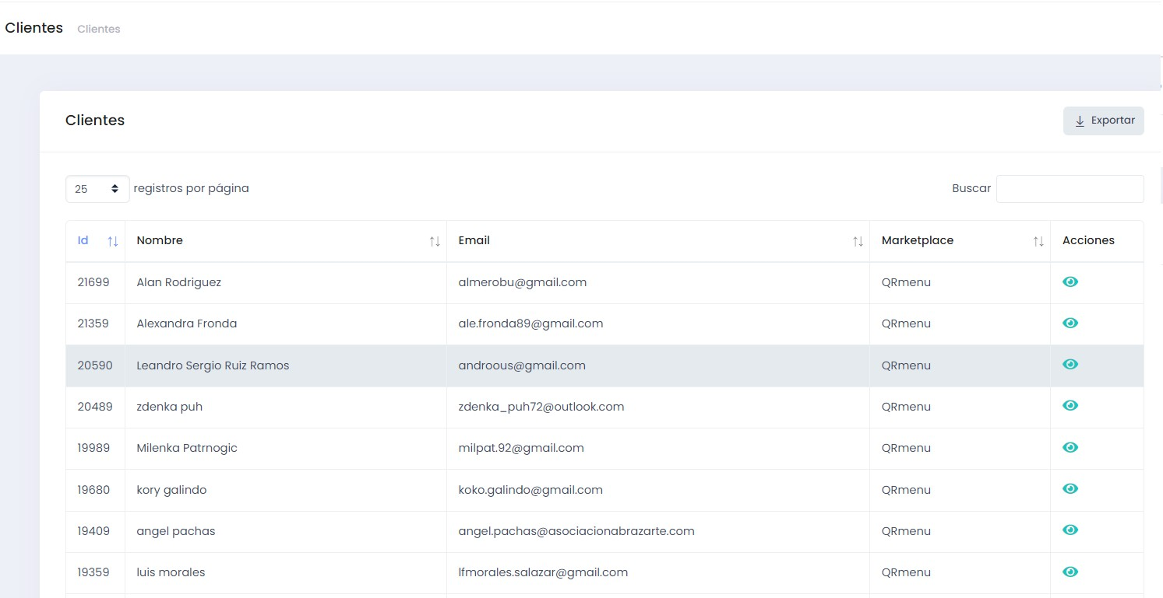
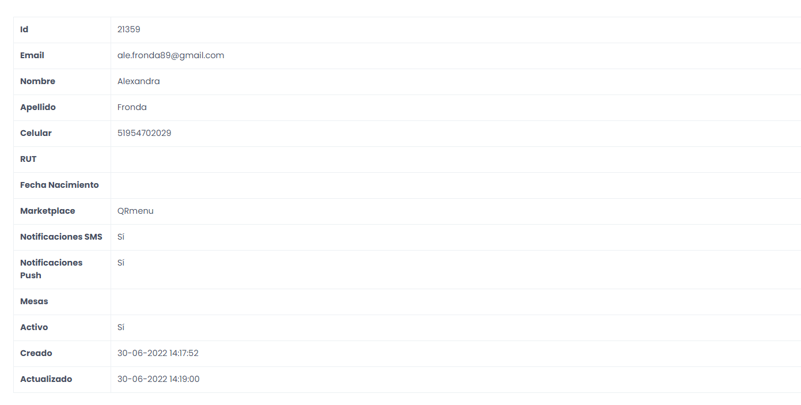
Botón Clientes
Puedes visualizar toda la información de los clientes que se hayan registrado en Niubiz go
Puedes exportar en excel
Dando clic en el ícono verde podrás ver el detalle del cliente con información de teléfonos celulares y pedidos que haya realizado
*Es una herramienta potente para hacer estrategias de marketing con los clientes , es decir tienes el dato de mail y teléfono para mandarles promociones

Slide 37
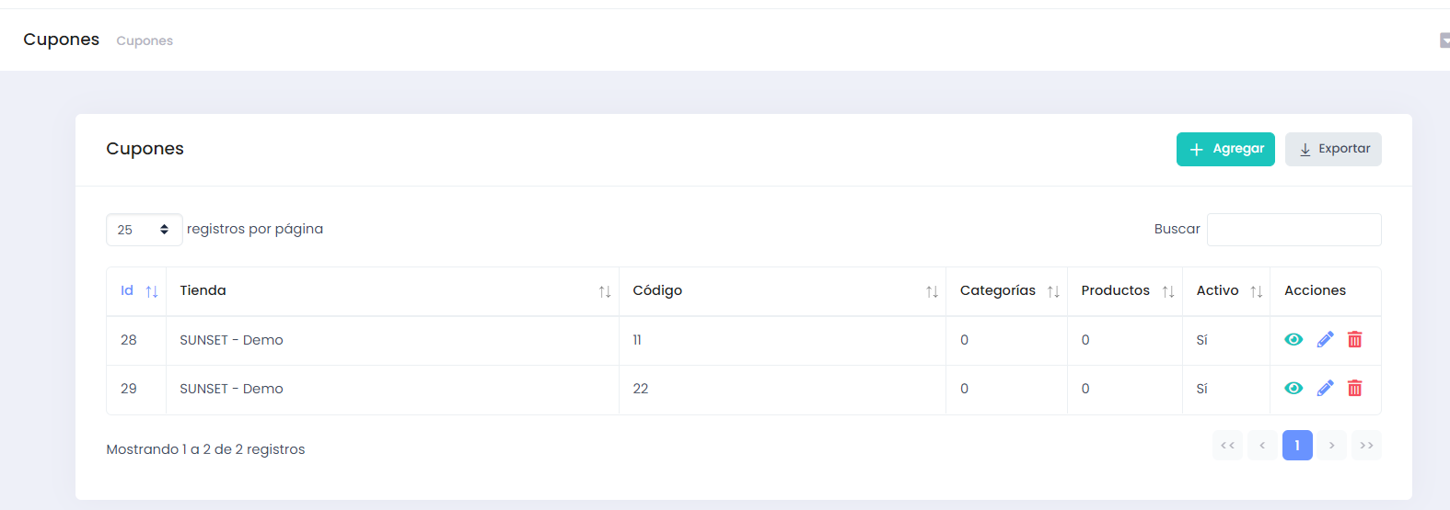
Botón Cupones
Podrás crear cupones para regalar a tus clientes y lograr mayor tráfico en tu local.

Slide 38

Botón Cupones
Opción agregar cupones
Ingresar un nombre que le quieras dar al cupón, ejemplo: Jul2022
Puede ser un monto de dscto o un % de dscto, debes elegir 1 de
las 2 opciones
Uso cliente: cuantas veces el mismo cliente puede usar el cupón
Usos totales : cuántos cupones voy a regalar
Puedes activarlo únicamente para clientes nuevos o todos los clientes
Puedes brindar la opción de que cupón vaya con despacho gratis
Puedes colocar fecha de vencimiento
Activar cupón
*Puedo elegir si el cupón aplica a una categoría o producto específico

Slide 39

Botón Órdenes
En esta sección se puede visualizar la lista de las órdenes realizadas por los clientes o por los meseros

Slide 40

Botón Órdenes
1
Ingresar información en el campo, buscar, y luego seleccionar la tecla enter.
2 El sistema filtra información de acuerdo con la información filtrada:
Fecha Cliente Estado Monto (S/)
Monto despacho(S/) Monto propina (S/) Comisión Emenu (S/) Acciones (Visualizar).

Slide 41

Botón Órdenes
Para exportar órdenes:
1
Seleccionar opción “Exportar”
2
Se visualizan las siguientes opciones:
Imprimir Copiar Excel CSV PDF
3
Clic en “Guardar como o imprimir en caso se requiera”.

Slide 42


Módulo de mesero / Módulo de administración

Slide 43







En este módulo podrás revisar los pedidos y administrarlos.
Para ingresar:
1 Se abrirá la siguiente pestaña
Dar clic en la opción “Ingreso restaurant”
Alexandra Fronda
Editar
Inicio
Órdenes
Tarjetas Direcciones Reservas Cupones
2
Términos y condiciones
Contacto
Ingreso restaurant Cerrar sesión

Slide 44







Para ingresar:
3 Colocar el usuario y contraseña (los mismos que se enviaron por correo)
Dirección de correo electrónico
Contraseña Olvidó?
Ingresar
Este sitio esta protegido por reCAPTCHA y Google

Slide 45




14 julio 2022
14 julio 2022
14 julio 2022
Mesa
Retiro
Delivery
Mesa
Retiro
Delivery
Mesa Retiro
Delivery
1
Pendientes
1
Pendientes
1
Por Preparar
En preparación
Solicitud de pago
Activos
Por Preparar
En preparación
Solicitud de pago
Activos
Por Preparar
Pendientes
En preparación
Solicitud de pago
Activos
1 Mesa
Para visualizar los pedidos se debe dar clic sobre la opción que se desea:
C01
09:43
11:50
Recibido
(Alexandra Fronda) ^{Nuevo pedido}
Mesa Retiro Delivery
AA
app.qrmenu.cl
AA
app.qrmenu.cl
AA
app.qrmenu.cl

Slide 46





14 julio 2022
Mesa
Retiro
Delivery
1
Pendientes
Por Preparar
En preparación
Solicitud de pago
Activos
1 Mesa
C01
09:43
11:50
Para visualizar los pedidos de los 3 módulos puedes dar clic en el pin al costado de cada palabra
Recibido
Nuevo pedido
(Alexandra Fronda)
AA
app.qrmenu.cl

Slide 47








Para aceptar el pedido:
14 julio 2022
C01
14 jul., 11:50
Pedidos: 1 Artículos: 1
Mesa
Retiro
Delivery
1
Pendientes
/Pedido #459540
Eliminar
Por Preparar
En preparación
Solicitud de pago
Activos
1 Mesa
Agua A. S/gas
x1 S/ 5
C01
09:43
11:50
Cometarios
Cometarios generales
1 Dar clic sobre el pedido
Recibido
(Alexandra Fronda) ^{Nuevo pedido}
2 Aparecerá el detalle del pedido
Subtotal
S/ 5
Descuento
S/ 0
Propina
S/ 0
Total
S/ 5
Tiempos de entrega
Seleccionado
0 min
5 10 15 20
Rechazar
Confirmar
AA
app.qrmenu.cl
AA
app.qrmenu.cl

Slide 48






C01
14 jul., 11:50
Pedidos: 1 Artículos: 1
/Pedido #459540
Eliminar
Para aceptar el pedido:
3 Dar un tiempo de espera
Agua A. S/gas
x1 S/ 5
Cometarios
Cometarios generales
Subtotal
S/ 5
4
Dar clic en el botón confirmar
Registrar el pedido de manera normal en el sistema de caja
Descuento
S/ 0
Propina
S/ 0
Total
S/ 5
5
Tiempos de entrega
Seleccionado
0 min
5 10 15 20
Rechazar
Confirmar
AA
app.qrmenu.cl

Slide 49










Para cerrar una cuenta:
14 julio 2022
Mesa 2
14 jul., 11:50
Pedidos: 3 Artículos: 6
Mesa
Retiro
Delivery
1
Pendientes En preparación
Solicitud de pago
/Pedido #459561
Eliminar
Por Preparar
Activos
1 Mesas
Arroz con mariscos
x1 S/ 33
Mesa 2
09:50
12:13
Cometarios
Cometarios generales
Dar clic en el pedido
Aceptado
2 Dar clic en el botón “Confirmar Pago”
1
(Alexandra Fronda)
/Pedido #459560
Eliminar
Avocado Roll
x1 S/ 20
Cometarios
Cometarios generales
Tiempos de entrega
Seleccionado
25 min
5 10 15
20
Rechazar
Confirmar Pago
Actualizar tiempo
AA
app.qrmenu.cl
AA
app.qrmenu.cl

Slide 50




Mesa 02
14 jul., 11:50
Pedidos: 3
Artículos: 6
Para cerrar una cuenta
3 En la parte inferior se podrá ver las opciones de pago
Trío Pescador
Elige tu salsa Huancaina
x1 S/ 30
Trío Pescador
x1 S/ 30
Cometarios
Cometarios generales
Subtotal
S/ 165
4
Dar clic en una de las opciones
Dar clic en el botón “Confirmar Pago”
Descuento
S/ 0
Propina
S/ 0
Total
S/ 165
Método de Pago
5
Tarjeta crédito Tarjeta dédito Efectivo
Confirmar Pago
AA
app.qrmenu.cl

Slide 51







Para agregar productos
14 julio 2022
14 julio 2022
Mesa
Retiro
Delivery
Categorías
Llevar a
1
Pendientes En preparación
Los Preferidos
Mesa 1
0
Solicitud de pago
Por Preparar
Activos
Los Clásicos
Mesa 2
0
1 Mesas
Nuestros Makis
Mesa 3
0
www
Mesa 4
0
1
Dar clic en el botón “+”
2 Seleccionar la mesa
AA
app.qrmenu.cl
AA
app.qrmenu.cl

Slide 52






Para agregar productos
14 julio 2022
14 julio 2022
Categorías
Llevar a
Los Preferidos
Los Preferidos
Mesa 1
0
Arroz con mariscos
S/ 33
S/ 33
Los Clásicos
Mesa 2
0
Trío Pescador
S/ 30 S/ 30
Nuestros Makis
Mesa 3
1
Promo Para 2
S/ 38 S/ 38
www
Mesa 4
0
Ensalada Quinua
S/ 25 S/ 25
3 Dar clic en la categoría del producto
4 Dar clic en el botón “+” del producto
Carrito Mesa 3 (0)
AA
app.qrmenu.cl
AA
app.qrmenu.cl

Slide 53






Para agregar productos
14 julio 2022
14 julio 2022
Los Preferidos
Carrito (1)
Arroz con mariscos
S/ 33 S/ 33
Pedido Mesa 3
1
Trío Pescador
S/ 30 S/ 30
x1 Arroz con mariscos Obs. Eliminar
Promo Para 2
S/ 38 S/ 38
S/ 33
Ensalada Quinua
S/ 25 S/ 25
5 Dar clic en el botón verde en la parte inferior para confirmar
6 Dar clic en el botón “Enviar pedido”
Total S/ 33
Carrito Mesa 3 (1)
Enviar pedido
AA
app.qrmenu.cl
AA
app.qrmenu.cl

Slide 54






Mesa 3
14 jul., 11:50
Pedidos: 1 Artículos: 1
/Pedido #459540
Eliminar
Para agregar productos
4 Confirmar tiempo de entrega
Arroz con mariscos
x1 S/ 33
Cometarios
Cometarios generales
Subtotal
S/ 5
Descuento
S/ 0
Propina
S/ 0
Total
S/ 33
Nota: Para diferenciar los pedidos registrados por el mesero, se puede ver el ícono del “hombre” al costado del nombre
Tiempos de entrega
Seleccionado
0 min
5 10 15 20
Rechazar
Confirmar
AA
app.qrmenu.cl

Slide 55



